Slide 1
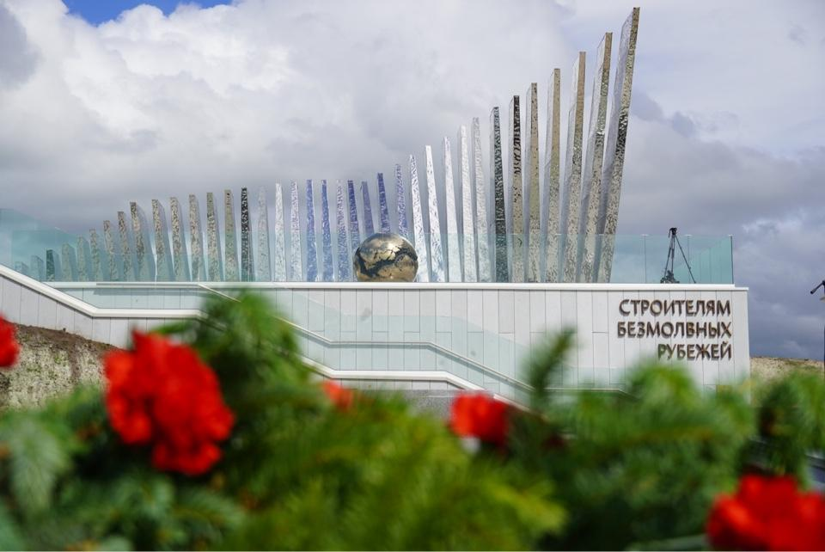



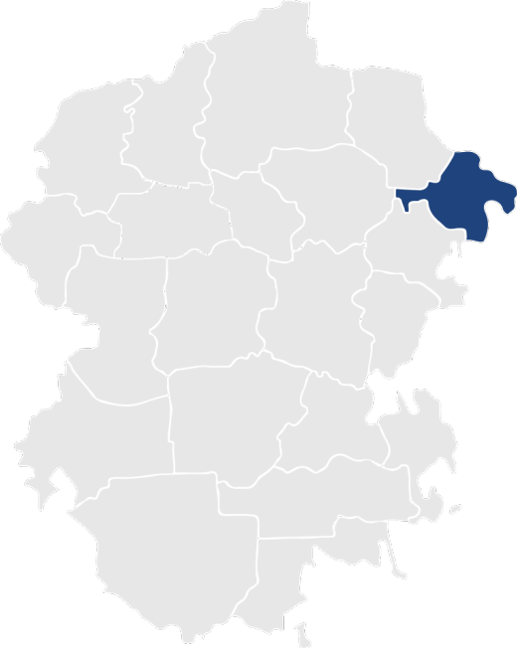
КОЗЛОВСКИЙ МО
ЧУВАШСКАЯ РЕСПУБЛИКА
v.1.4
2022
2026
ИНВЕСТИЦИОННЫЙ ПРОФИЛЬ

Slide 2
СОДЕРЖАНИЕ ИНВЕСТИЦИОННОГО ПРОФИЛЯ
Цель и задачи проекта | 3
Методология разработки | 4
Направления сбора информации | 5
SWOT-анализ | 6
1 часть. Решения Инвестиционного профиля МО | 7
ИНВЕСТИЦИОННЫЕ ИДЕИ И ПРОЕКТЫ | 8
ДЕЙСТВИЯ АДМИНИСТРАЦИИ | 15
МОДЕЛЬ ФУНКЦИОНИРОВАНИЯ КЛЮЧЕВОЙ ТОЧКИ РОСТА | 20
МЕХАНИЗМ РАБОТЫ С ИНВЕСТОРАМИ | 21
2 часть. Обоснование Инвестиционного профиля МО | 26
Приложения | 44
План работ | 45
Состав рабочей группы | 46
Экспертный состав | 47
Пул инвестиционных проектов | 48
Содержание работ
2

Slide 3
ЦЕЛЬ И ЗАДАЧИ ПРОЕКТА
4.
ПОТЕНЦИАЛЬНЫЕ ИНВЕСТОРЫ
ЦЕЛЬ
Разработать и обосновать направления инвестиционного
развития Козловского района
на период до 2026 года
Определить пул потенциальных интересантов в реализации инвестиционных проектов
3.
ИНВЕСТИЦИОННЫЕ УСЛОВИЯ
Выработать рекомендации по улучшению инвестиционной привлекательности и повышению инвестиционной активности, сохранению квалифицированных кадров
2.
СТЕЙКХОЛДЕРЫ
Вовлечь в процесс разработки инвестиционного профиля все заинтересованные стороны
1.
ИНВЕСТИЦИОННЫЕ ПРОЕКТЫ
Сформировать пул инвестиционных экономически эффективных проектов для реализации (поддержка существующих и развитие новых)
3

Slide 4
МЕТОДОЛОГИЯ РАЗРАБОТКИ ИНВЕСТИЦИОННОГО ПРОФИЛЯ
этапы
ПОДГОТОВИТЕЛЬНЫЕ РАБОТЫ
СБОР, ОБРАБОТКА, АНАЛИЗ ИНФОРМАЦИИ
SWOT-АНАЛИЗ,
СЕРИЯ МОЗГОВЫХ ШТУРМОВ С РАБОЧЕЙ ГРУППОЙ
ПРОВЕДЕНИЕ СЕРИЙ МОЗГОВЫХ ШТУРМОВ
С ЭКСПЕРТАМИ
СРАВНИТЕЛЬНЫЙ АНАЛИЗ СИСТЕМЫ УПРАВЛЕНИЯ ИНВЕСТИЦИОННЫМ ПРОЦЕССОМ В МО
выработка методологии (разработка анкет, форм, шаблонов глубинных интервью, регламентов), проведение полевых исследований
1
2
3
4
5
содержание работ
Определение ключевых компаний МО на основе статистики (ОКВЭД): не менее 80% выручки МО, социальная значимость и активность
Определение продуктовой матрицы МО и трендов ее перспективного развития
Формирование идей
по изменению продуктовой матрицы
Разработка моделей кооперации и партнерства, в т.ч. с соседними территориями
Анализ актуальности форм
и механизмов поддержки
проектов с учетом перспектив развития МО
Описание ключевых компетенций МО и реестр их носителей
Проведение опроса (анкетирование) предпринимателей и владельцев бизнеса
Анализ географии поставок ресурсов
Проведение серии глубинных структурированных интервью с владельцами
и первыми лицами бизнеса (организации/ИП)
Разработка пула инвестиционных идей прорывного характера
Анализ географии
и ассортимента реализации продукции
Разработка пула инвестиционных идей эволюционного характера
Предложения
по совершенствованию форм финансовой и организационной поддержки бизнеса
Сбор статистики от Администрации МО, Правительства ЧР, Росстат, сбор экспертных оценок из открытых источников
Анализ цепочек поставок
и сложившихся моделей кооперации/интеграции
Формирование перспективной продуктовой матрицы МО
Анализ пропускной способности каналов логистики
Разработка комплекса первоочередных задач
для реализации
на территории МО
Картирование процесса взаимодействия с органами власти
Разработка пула инвестиционных проектов, определение интересантов
Проведение опроса (анкетирование) жителей МО
Анализ ресурсной базы МО
4

Slide 5



НАПРАВЛЕНИЯ СБОРА ИНФОРМАЦИИ
НАСЕЛЕНИЕ
207 респондентов
(>1,1%) из 17,7 тыс. человек
Выявлены ключевые проблемы и факторы удержания на территории МО
АДМИНИСТРАЦИЯ
Собраны статистические данные по ресурсам
Определены проблемы вовлечения ресурсов в оборот
Проведена стратегическая сессия по определению пула перспективных проектов и образа будущего территории
Проведен сбор данных от профильных
подразделений – консультации, идеи
Проведена диагностика работы с инвесторами в МО
Работа с командой Администрации Козловского района
БИЗНЕС
Анкетирование
19 предпринимателей,
интервью с 20 ключевыми компаниями
Выявлены ключевые проблемы, ресурсная обеспеченность
Проведен анализ готовности к развитию, потенциала развития, отношения к государственной поддержке
Определены ключевые компетенции, планы развития
ЭКСПЕРТЫ
Проведена экспертная оценка устойчивого развития территории, формирования городской среды, системы государственной поддержки бизнеса, туризма, промышленности, АПК, новых направлений бизнеса
12 федеральных
и региональных экспертов
5

Slide 6
SWOT-АНАЛИЗ КОЗЛОВСКИЙ РАЙОН
близость к крупной Чебоксарской агломерации и г.Казани - крупные, промышленные, транспортные и научные центры (г.Козловка – г.Цивильск – 56 км. /ГО Чебоксары – 95 км. – г.Казань – 85 км.);
большая доля сельхозугодий – 81,4% (420,8 кв. км.) от общей площади территории района;
автодороги: федерального значения – М-7 Волга / 97Н-028, 97Н-032 («Волга» – Козловка);
4 ж/д станции линии Горьковской ж/д (Москва - Казань – Екатеринбург)/ («Чешлама», «722-км.», «Тюрлема», «Воробьевский»)/пассажирооборот ж/д ст. Тюрлема - более 50 тыс. чел. в год;
речное сообщение: водная магистраль Волга, включающая Чувашию во всероссийскую и международную систему водного транспорта /пристань Слободка;
развитая гидрологическая система: 30-километровый участок р. Волги Куйбышевского водохранилища и нижнего течения р.Аниш;
газификация всех населенных пунктов в районе (общий уровень газификации Республики - 93,6%);
промышленность: 26 предприятий, в т. ч. 19 – юр. лиц, 7 – ИП (производство спецтехники, швейное производство, металлообработка, производство станков плазменной и лазерной резки, деревообработка, производство пластиковых окон, производство ж/б изделий и др.);
значимые предприятия: ООО «Автофургон», ФКУ ИК-5, ООО «ПКФ «Юлдаш», ООО «Портальные машины», ООО «Фирдавил и компания», ООО «НПК «Спецфургон», ООО «Тепловентмаш», ООО «Центр плазменной резки», КФХ Семенова И.В., СХПК «Родина», КФХ Сорокина Г.Н, ООО «Каспий-Агро», АО «Агрофирма «Куснар», КФХ Гаврилов В.И, «Карамышевский рыбхоз», ООО «Гигант», ООО «ПМК 522», СХПК «Янгильдинский» и «50 лет Октября»;
АПК: 50 фермерских хозяйств и 14 сельскохозяйственных организаций (более 400 человек)/сельскохозяйственным производством занимаются более 6,0 тыс. ЛПХ и около 1 тыс. хозяйств дачников/мясомолочное скотоводство, свиноводство, растениеводство (район производит зерновые и кормовые культуры, картофель, молоко, мясо, яйцо, шерсть, хмель, особенно стоит отметить производство овощей);
субъекты МСП: 381 ед., в т. ч. 323 - ИП, 58 – юр. лица, самозанятых - 471 ед./заняты - 2 300 чел. (39% от всех работающих в экономике и социальной сфере);
9 объектов культурного наследия федерального значения (курганы – 3, городище – 4, стоянка, могильник)/ 7 объектов регионального значения (2 - здания церквей, братская могила, здание школы, 3 - дома); культовые сооружения: 6 церквей, часовня;
ООПТ: природные заказники («Аттиковский остепненный склон», «Ковыльная степь», «Карамышевский», «Правобережье реки Илеть»), памятники природы («Родник с. Байгулово», «Склон Чарду»);
полезные ископаемые: на 11 га – известняк (Байгуловский известковый карьер), на 10 га - строительный песок (Криушинский карьер), месторождение карбонатных пород и глины (в. т. ч. район д. Курочкино);
проходит ветка нефтепровода «Альметьевск – Н. Новгород»/газопровод «Уренгой – Помары – Ужгород»;
туристическая инфраструктура: гостиницы – («Гостевой двор», ООО «Кристалл М», комплекс «Русь», комплекс «Аниш»), 39 - объектов придорожного сервиса, 15 – точек общепита, туристическая база «Птичий полет» (услуги пляжной, оздоровительной индустрии, горнолыжный спуск, стендовый гольф, и пр./до 2025г.), ФОК «Атал», дом отдыха на водохранилище, многочисленные туристические маршруты;
3 инвестиционных площадки: здание – 388 кв. м., с участком – 1 375 кв. м./участок сельхоз.назначения - 46,5 га/комплекс (17 зданий – хранилищ – 40 тыс. кв. м., с земельным участком – 101,8 га);
значительные охотничьи угодья – 29,7 га;
напряженная демографическая ситуация (2011г. – 21,6 тыс. чел., 2021г. – 17,7 тыс. чел.) – естественная убыль и миграционный отток населения;
сокращение численности трудоспособного населения/ежегодное увеличение численности населения старше трудоспособного возраста (на 2021 г. – 5,8 тыс. чел. или 32,5%);
отсутствие воздушного сообщения (ближайшие аэропорты: ГО Чебоксары – 95 км. и г.Казань – 105 км.);
устаревшая и изношенная МТБ медицинских учреждений;
необходимость модернизации существующей инфраструктуры образовательных организаций;
устаревшая и изношенная МТБ учреждений культуры/необходим ремонт учреждений культуры сельских поселений/высокая степень изношенности и нехватка специального оборудования;
высокая дифференциация доходов населения/среднемесячная номинальная начисленная з/п одного работника на 2021 г. составляет – 28,4 тыс. руб.;
недостаточное количество или отсутствие производств по переработке продукции сельского хозяйства (в особенности - мяса);
слабо развит строительный комплекс в районе;
высокая доля ветхого жилья – 9 тыс.кв.м.;
быстрое сокращение пропускной способности автодорог в г.Козловка в связи с автомобилизацией/значительный износ автобусной техники;
отсутствие здания ж/д станции в Тюрлеме;
большая доля протяженности автомобильных дорог общего пользования муниципального значения, не отвечающих нормативным требованиям, более – 70%/ низкая доля уличных дорог с твердым покрытием в черте населенных пунктов, в т. ч. и в г.Козловка;
недостаточно высокий уровень развития информационно-коммуникационной инфраструктуры в сельской местности;
ограниченность минерально-сырьевых ресурсов, отсутствие стратегических видов ископаемых;
значительный износ основных фондов и инженерной инфраструктуры/медленный процесс обновления на ключевых предприятиях;
значительная доля безвозмездных поступлений на выравнивание бюджета – 578,5 млн. руб.;
недостаточная обеспеченность квалифицированными и молодыми кадрами во всех сферах;
недостаточный уровень инвестиционной активности (объем инвестиций в 2021г. – 591 млн. руб.);
слабая обеспеченность учреждениями дошкольного образования – около 70% (очередь – 87 человек);
высокая доля изношенных тепловых (потери тепла – 10-15%), водопроводных (износ - 61%) и канализационных сетей (износ – 65%)/в районе – 8 котельных (все морально и физически изношены);
эрозионные процессы/деформация и разрушение береговой зоны водных объектов (подтопления);
требуется расширение узла сортировки отходов на существующей санкционированной свалке;
необходимы работы по проектированию и строительству в г.Козловка ливневой канализации и реконструкции очистных сооружений, замена оборудования на более энергоэффективное;
загрязнение окружающей среды (рост автомобилизации, сброс неочищенных вод)/требуется восстановление и экологическая реабилитация водных объектов.
S
W
O
проведение берегоукрепительных работ на р.Волга в г.Козловка с благоустройством набережной и оборудованием пассажирских причалов/возобновление постоянных пассажирских перевозок на теплоходах малой вместимости/подготовка инфраструктуры для остановок круизных теплоходов/организация оказания услуг водного такси на маломерных судах;
строительство гостиницы, базы отдыха, глэмпингов/инфраструктуры рекреационного отдыха (пляжные зоны, лодочные станции, и пр.);
создание смежных высокотехнологичных промышленных производств, в т. ч. малых предприятий (в соседней Чебоксарской агломерации реализуются крупные инвестиционные проекты);
развитие пчеловодства и хмелеводства;
комплексное развитие АПК: создание и развитие оптово-распределительного центра, с узкоспециализированными складами, хранилищами, имеющими небольшие мощности для хранения, переработки (мясные, молочные, убойные цеха) и фасовки продукции,
с участием фермеров и кооперативов на условиях ГЧП/ (соседние крупные города - г.Казань и г.Зеленодольск (Татарстан), г. Волжск (Марий Эл) - огромный рынок сбыта сельхозпродукции);
строительство новых, реконструкция и модернизация действующих хранилищ зерна, картофеля и овощей;
организация производства кирпича/штукатурно-кладочных растворов (имеются суглинки, глины, пески);
организация и развитие комплекса промысловой охоты - заготовка/производство/реализация;
производство экологически чистой пищевой продукции на основе рыбохозяйственного фонда/организация центра переработки - солёной, вяленой, копчёной рыбы, рыбных консервов и пр.;
предпосылки рекреационного, водного, культурно-исторического, сельского, научного, делового, охотничьего и рыболовного туризма;
формирование конурбации с населенными пунктами соседних районов - Урмарского, Мариинско-Посадского и Цивильского, а также прилегающих районов Республики Татарстан и Республики Марий Эл.
конкурентное давление крупных производителей по отдельным отраслям промышленности/ недобросовестная конкуренция на рынке;
техническое отставание действующих промышленных производств;
сокращение посевной площади/сокращение производства мяса и среднего удоя молока (как следствие, снижение объёмов производства);
сезонность деятельности предприятий агропромышленного комплекса (высокая зависимость от кредитных денежных средств);
сокращение числа ЛПХ (малые формы хозяйствования занимают важное место в экономике района);
диспаритет цен сельскохозяйственной продукции;
нестабильность цен на рынке удобрений и семян;
возрастающая конкуренция в туристической отрасли (недостаточное обеспечение развития туристической инфраструктуры);
усиление конкуренции в секторе инвестиций;
изменение возрастного состава населения в пользу более пожилых возрастов/рост коэффициента демографической нагрузки;
повышение энергетических и транспортных тарифов;
экологические риски (значительное количество крупных промышленных предприятий, в т.ч. в соседней Чебоксарской агломерации)/подтопление территорий/эрозия почв).
T
6

Slide 7

РЕЗУЛЬТАТЫ РАЗРАБОТКИ ИНВЕСТИЦИОННОГО ПРОФИЛЯ
1 часть
Решения Инвестиционного профиля муниципального образования
7

Slide 8
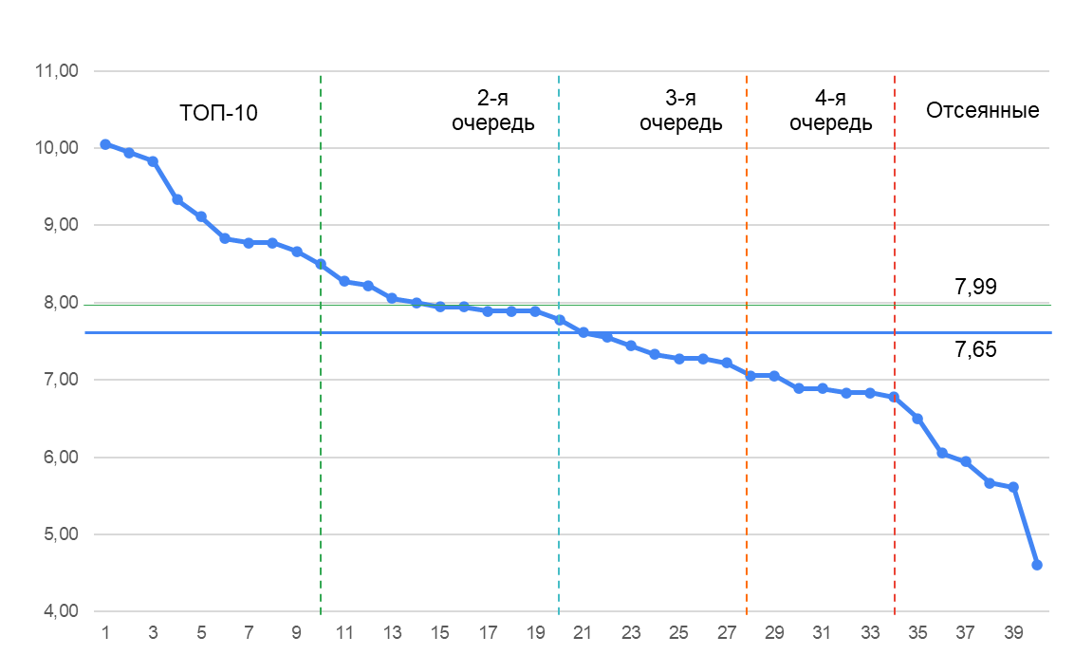
53 ИНВЕСТИЦИОННЫХ ИДЕЙ И ПРОЕКТОВ
РЕЙТИНГ БИЗНЕС-ИДЕЙ
13 ПРОЕКТОВ ПРЕДЛОЖЕНО БИЗНЕСОМ
40 БИЗНЕС-ИДЕЙ РАЗРАБОТАНО КОМАНДОЙ ПРОЕКТА
Большая часть объема идей оценивается как ДОСТАТОЧНО обеспеченные
спросом и ресурсами.
Из 40 идей 34 имеют достаточный потенциал реализации по результатам экспертной оценки
*
На следующих слайдах представлен реестр бизнес-идей, дифференцированных по секторам
8

Slide 9
ПЕРЕЧЕНЬ ИНВЕСТИЦИОННЫХ ПРОЕКТОВ, ПРЕДЛОЖЕННЫХ БИЗНЕСОМ
наименование организации | инвестиционные планы на 3 года: краткое описание сути инвестиционных планов | суммарный ожидаемый объем инвестиций по всем инициативам в ближайшие 3 года | объекты инфраструктуры, которых организации не хватает для улучшения условий реализации проектов
ООО «Сывлаш» | Строительство нового цеха | - | Длинные и дешевые деньги на строительство, закупку оборудования, модернизацию.
ООО «Фирдавил и Компания» | Приобретение производственных площадей | 10 - 100 млн. руб. | Длинные и дешевые деньги на строительство, закупку оборудования, модернизацию. Субсидирование части инвестиционных расходов. Пополнение оборотного капитала по низкой процентной ставке. Организация зарубежных бизнес-миссий, переговоров, поиск зарубежных партнеров.
ООО НПК «Спецфургон» | Модернизация производства | - | Длинные и дешевые деньги на строительство, закупку оборудования, модернизацию.
ООО «Автофургон» | Модернизация техники и оборудования | До 10 млн. руб. | Длинные и дешевые деньги на строительство, закупку оборудования, модернизацию.
ООО «Булат» | Развитие направления экотуризма | До 10 млн. руб. | Субсидирование части инвестиционных расходов. Субсидирования части операционных (текущих) расходов.
АО «Вега» | Развитие направления переработки масличных культур | До 10 млн. руб. | Длинные и дешевые деньги на строительство, закупку оборудования, модернизацию. Субсидирование части инвестиционных расходов. Субсидирования части операционных (текущих) расходов.
ООО «Центр плазменной резки» | Развитие доп.направления - фильтры, средства очистки окружающей среды | 10 - 100 млн. руб. | Длинные и дешевые деньги на строительство, закупку оборудования, модернизацию. Финансовая поддержка при подготовке/переподготовке персонала для реализации инвестиционных проектов.
КФХ Семенов Иван Васильевич | Увеличение объема выпуска | 10 - 100 млн. руб. | Финансовая поддержка при подготовке/переподготовке персонала для реализации инвестиционных проектов.
ООО «Козловский Коопторг» | Ремонт торговых помещений, закуп оборудования | До 10 млн. руб. | Субсидирование части инвестиционных расходов. Субсидирования части операционных (текущих) расходов.
ООО «Каспий-Агро» | Планируется строительство зерносклада | 10 - 100 млн. руб. | Субсидирование части инвестиционных расходов. Субсидирования части операционных (текущих) расходов.
ООО «Олимп» | Расширение ассортимента | До 10 млн. руб. | Организационная поддержка в части получения земельных участков для реализации инвестиционных проектов. Корректировка действующего законодательства в части медицинского стажа.
ООО «Новинка» | Модернизация оборудования | До 10 млн. руб. | Финансовая поддержка при подготовке/переподготовке персонала для реализации инвестиционных проектов.
ООО «Портальные машины» | Модернизация оборудования | До 10 млн. руб. | Длинные и дешевые деньги на строительство, закупку оборудования, модернизацию. Выгодные лизинговые программы для покупателей продукции.
9

Slide 10
40 БИЗНЕС-ИДЕЙ РАЗРАБОТАНО КОМАНДОЙ ПРОЕКТА
ТОП 10 ИДЕЙ
— позиция команды разработчиков
1 | Организация добычи аквакультур, рыбоводческого и малькового хозяйства, переработка рыбной продукции и аквакультур (карповые и осетровые породы)
2 | Создание республиканского центра компетенций в плазменной и лазерной резке и производства станков на данных принципах (с функциями проведения НИОКР)
3 | Организация зимнего горнолыжного курорта «Птичий полет»
4 | Добыча, переработка карбонатных пород, глины и суглинков, и производство строительных материалов (цемент, известь, строительный камень, кирпич, черепица, керамика и т.д.)
5 | Организация частного индустриального парка на принципах браунфилд для нужд кластера станкостроения
6 | Организация компании по поставке и импортозамещению источников плазмы
7 | Организация job-shop на базе действующего станкостроительного предприятия с целью изготовления мелкосерийных изделий и комплектующих, расходных материалов для станкостроения
8 | Организация производства кормов для аквакультур
9 | Организация компании по поставке и импортозамещению шаговых и сервошаговых приводов, серводвигателей, направляющих реек и рельсов для нужд отечественного машиностроения
10 | Организация глубокой переработки торфа и производства конечных продуктов: целлюлоза, воск, кислоты, спирты, гумус, антибактерицидные наполнители для лотков домашних животных
*
идеи, имеющие интеграционный потенциал
Представленные бизнес-идеи не являются планом, а представляют собой прежде всего ориентир для бизнеса и для Администрации в части наиболее перспективных,
обеспеченных ресурсами и спросом идей для реализации на территории МО в перспективе до 2026 года.
10

Slide 11
40 БИЗНЕС-ИДЕЙ РАЗРАБОТАНО КОМАНДОЙ ПРОЕКТА
ТОП 10 ИДЕЙ — по оценке команды Администрации и бизнеса | ТОП 10 ИДЕЙ — по оценке команды Администрации и бизнеса | наличие спроса (из 5) | наличие компетенций (из 5) | наличие ресурсов (из 5) | рейтинг
1 | Организация добычи аквакультур, рыбоводческого и малькового хозяйства, переработка рыбной продукции и аквакультур (карповые и осетровые породы) | 3,28 | 3,83 | 2,94 | 10,06
2 | Организация сельскохозяйственного предприятия по выращиванию капусты, огурцов, консервирование и реализация в госучреждения | 3,33 | 3,72 | 2,89 | 9,94
3 | Организация пошива форменной спецодежды и обмундирования для нужд силовых структур и государственных предприятий | 3,33 | 3,67 | 2,83 | 9,83
4 | Организация станкостроительного концерна на принципах кооперации сбыта и снабжения, кадрового обеспечения и расширения продуктовой линейки | 3,00 | 3,56 | 2,78 | 9,33
5 | Строительство комплексного придорожного сервиса с функциями СТО, гостиницы (мотель), общественного питания, зоны отдыха на базе отработанного в РФ формата (франшизы) | 3,17 | 3,39 | 2,56 | 9,11
6 | Строительство экопарка для активного семейного отдыха с функцией аренды инвентаря, экипировки, техники и оборудования (водный, летний, зимний транспорт, круглогодичное проживание, организация маршрутов, экотроп, речных прогулок) | 3,11 | 3,44 | 2,28 | 8,83
7 | Создание республиканского центра компетенций в плазменной и лазерной резке и производства станков на данных принципах (с функциями проведения НИОКР) | 3,06 | 3,28 | 2,44 | 8,78
8 | Организация зимнего горнолыжного курорта «Птичий полет» | 3,28 | 3,39 | 2,11 | 8,78
9 | Добыча, переработка карбонатных пород, глины и суглинков и производство строительных материалов (цемент, известь, строительный камень, кирпич, черепица, керамика и т.д.) | 2,94 | 3,11 | 2,61 | 8,67
10 | Организация частного индустриального парка на принципах браунфилд для нужд кластера станкостроения | 2,89 | 3,06 | 2,56 | 8,50
Ранжирование произведено на основе оценок членов рабочей группы МО и приглашенных предпринимателей, выставленных каждой идее по пятибалльной шкале в разрезе параметров «Наличие платежеспособного спроса», «Наличие носителей компетенций» и «Наличие необходимых ресурсов».
Представленные бизнес-идеи не являются планом, а представляют собой прежде всего ориентир для бизнеса и для Администрации в части наиболее перспективных, обеспеченных ресурсами и спросом, идей для реализации на территории МО в перспективе до 2026 года.
11

Slide 12
40 БИЗНЕС-ИДЕЙ РАЗРАБОТАНО КОМАНДОЙ ПРОЕКТА
 | ТОП 10 ИДЕЙ — по оценке команды Администрации и бизнеса | наличие спроса (из 5) | наличие компетенций (из 5) | наличие ресурсов (из 5) | рейтинг
11 | Организация туристического комплекса на островах (глэмпинг, аренда водных средств транспорта, аренда экипировки) | 3,17 | 3,06 | 2,06 | 8,28
12 | Переработка просроченных товаров питания для производства сублимированного растительного белка для нужд производства кормов для животноводства | 2,83 | 3,06 | 2,33 | 8,22
13 | Строительство причальной стенки для гражданских судов с организацией прибрежной инфраструктуры торговли и проживания туристов | 3,11 | 3,00 | 1,94 | 8,06
14 | Организация снабженческо-сбытовой компании по реализации продукции станкостроения (экспорт, сертификация, маркетинг, логистика) | 2,89 | 2,78 | 2,33 | 8,00
15 | Организация компании по поставке и импортозамещению источников плазмы | 3,28 | 2,61 | 2,06 | 7,94
16 | Строительство крупной базы отдыха в формате тематической ремесленной деревни со спецификой рыболовства и рыбоводства, с организацией фестивалей федерального уровня (фестиваль рыбака, гастрономические фестивали и т.д.) | 3,11 | 2,78 | 2,06 | 7,94
17 | Организация job-shop на базе действующего станкостроительного предприятия с целью изготовления мелкосерийных изделий и комплектующих, расходных материалов для станкостроения | 2,94 | 2,72 | 2,22 | 7,89
18 | Организация производства бутилированной питьевой воды | 2,78 | 2,72 | 2,39 | 7,89
19 | Строительство лимонадного цеха, производство слабоалкогольных напитков на основе местной артезианской воды | 2,78 | 2,83 | 2,28 | 7,89
20 | Создание сети фирменных фермерских рынков с тематикой аквакультуры и рыбной продукции | 2,94 | 2,78 | 2,06 | 7,78
21 | Организация частного медицинского центра с элементами телемедицины | 2,89 | 2,56 | 2,17 | 7,61
22 | Строительство культурно-досугового центра семейного формата: детский развивающий центр, объекты общественного питания, киноконцертный зал, спортивный клуб, центр бытовых услуг и т.п. | 2,67 | 2,67 | 2,22 | 7,56
23 | Организация производства кормов для аквакультур | 2,89 | 2,50 | 2,06 | 7,44
24 | Организация компании по поставке и импортозамещению шаговых и сервошаговых приводов, серводвигателей, направляющих реек и рельсов для нужд отечественного машиностроения | 3,06 | 2,33 | 1,94 | 7,33
Ранжирование произведено на основе оценок членов рабочей группы МО и приглашенных предпринимателей, выставленных каждой идее по пятибалльной шкале в разрезе параметров «Наличие платежеспособного спроса», «Наличие носителей компетенций» и «Наличие необходимых ресурсов».
Представленные бизнес-идеи не являются планом, а представляют собой прежде всего ориентир для бизнеса и для Администрации в части наиболее перспективных, обеспеченных ресурсами и спросом идей для реализации на территории МО в перспективе до 2026 года.
12

Slide 13
40 БИЗНЕС-ИДЕЙ РАЗРАБОТАНО КОМАНДОЙ ПРОЕКТА
 | ТОП 10 ИДЕЙ — по оценке команды Администрации и бизнеса | наличие спроса (из 5) | наличие компетенций (из 5) | наличие ресурсов (из 5) | рейтинг
25 | Организация компании по производству специализированного программного обеспечения для нужд станкостроения (АСУ ТП) | 2,94 | 2,33 | 2,00 | 7,28
26 | Организация мультимодального транспортно-логистического комплекса/перегрузочных железнодорожных терминалов с возможностью перевозки ж/д, авто и водным транспортом | 2,72 | 2,50 | 2,06 | 7,28
27 | Строительство складских холодильных комплексов для хранения овощной продукции с функциями частичной переработки, упаковки | 2,50 | 2,72 | 2,00 | 7,22
28 | Организация глубокой переработки торфа и производства конечных продуктов: целлюлоза, воск, кислоты, спирты, гумус, антибактерицидные наполнители для лотков домашних животных | 2,67 | 2,28 | 2,11 | 7,06
29 | Организация семеноводческого хозяйства по производству семян овощных культур | 2,78 | 2,33 | 1,94 | 7,06
30 | Организация центра бытовых услуг для населения | 2,50 | 2,50 | 1,89 | 6,89
31 | Организация садоводческого хозяйства на принципах кооперации (выращивание, переработка, консервирование, производство напитков, джемов, варенья и т.д.) | 2,72 | 2,28 | 1,89 | 6,89
32 | Строительство концептуального молодежного поселка для обеспечения компактного проживания молодых специалистов | 2,44 | 2,50 | 1,89 | 6,83
33 | Создание кооперационного раскроечного центра для нужд швейного производства региона | 2,61 | 2,33 | 1,89 | 6,83
34 | Организация компании по благоустройству территории, производству МАФов, озеленению муниципалитета | 2,50 | 2,17 | 2,11 | 6,78
35 | Организация деревопереработки с выпуском пиломатериала, переработкой отходов и выпуском брикетов и пеллетов, полимерно-стружечных плит и т.д. | 2,56 | 2,11 | 1,83 | 6,50
36 | Организация частного профессионального учебного учреждения в кооперации с ведущими предприятиями района: адресная оперативная подготовка, переподготовка, повышение квалификации, проведение аттестаций, профориентация молодежи | 2,22 | 2,11 | 1,72 | 6,06
37 | Организация частного коворкинг пространства с размещением малого и среднего бизнеса и реализацией функции наставничества (по типу проекта «Капитаны бизнеса», формат сети кампусов для предпринимателей Names) | 2,33 | 2,00 | 1,61 | 5,94
Ранжирование произведено на основе оценок членов рабочей группы МО и приглашенных предпринимателей, выставленных каждой идее по пятибалльной шкале в разрезе параметров «Наличие платежеспособного спроса», «Наличие носителей компетенций» и «Наличие необходимых ресурсов».
Представленные бизнес-идеи не являются планом, а представляют собой прежде всего ориентир для бизнеса и для Администрации в части наиболее перспективных, обеспеченных ресурсами и спросом идей для реализации на территории МО в перспективе до 2026 года.
13

Slide 14
40 БИЗНЕС-ИДЕЙ РАЗРАБОТАНО КОМАНДОЙ ПРОЕКТА
 | ТОП 10 ИДЕЙ — по оценке команды Администрации и бизнеса | наличие спроса (из 5) | наличие компетенций (из 5) | наличие ресурсов (из 5) | рейтинг
38 | Организация производства раскроечных станков для нужд легкой промышленности | 2,33 | 1,83 | 1,50 | 5,67
39 | Организация креативного пространства «Дом модельера» для кооперации в производстве моделей одежды на базе специализированного ПО, производства лекал и т.д. | 2,22 | 1,83 | 1,56 | 5,61
40 | Строительство сети электрозаправочных комплексов | 1,61 | 1,56 | 1,44 | 4,61
Ранжирование произведено на основе оценок членов рабочей группы МО и приглашенных предпринимателей, выставленных каждой идее по пятибалльной шкале в разрезе параметров «Наличие платежеспособного спроса», «Наличие носителей компетенций» и «Наличие необходимых ресурсов».
Представленные бизнес-идеи не являются планом, а представляют собой прежде всего ориентир для бизнеса и для Администрации в части наиболее перспективных, обеспеченных ресурсами и спросом идей для реализации на территории МО в перспективе до 2026 года.
14

Slide 15
КОЗЛОВСКИЙ МО. ОБРАЗ БУДУЩЕГО
КРИТЕРИИ ВЫРАБОТКИ МЕРОПРИЯТИЙ
ЭКСПЕРТНАЯ ПОЗИЦИЯ
Возможное прорывное направление устойчивого экономического развития территории – создание частного индустриального парка, в т.ч. республиканского центра компетенций и R&D в сферах металлообработки и станкостроения.
влияние на достижение образа будущего
влияние на привлечение инвестиций
влияние на успешность действующего бизнеса
ОСНОВНАЯ ИДЕЯ
Диверсифицированная, сбалансированная, социально ориентированная промышленная и аграрная экономика.
Стабильное экономическое развитие территории может быть обеспечено за счет дальнейшего высокотехнологичного развития действующих предприятий в сферах: обрабатывающей промышленности (металлообработка, станкостроение и автомобилестроение), АПК (овощеводство, хмелеводство, животноводство с интенсивным развитием собственной кормовой базы). Одним из возможных значимых направлений может быть развитие бизнеса в сфере аквакультуры.
34 МЕРОПРИЯТИЯ
4 – сельское хозяйство и пищевая промышленность
5 – туризм
10 – земельные и имущественные отношения
7 – деловой климат и кадровое обеспечение
1 – развитие социальной среды, культуры и спорта
7 – прочие направления
ФИЛЬТРЫ ОТБОРА МЕРОПРИЯТИЙ
Движение к образу будущего
Реализуемость на местном уровне
Позитивное преобразование среды
Кластерное развитие экономики
15

Slide 16

ДЕЙСТВИЯ АДМИНИСТРАЦИИ
В ЧАСТИ РАЗВИТИЯ СЕЛЬСКОГО ХОЗЯЙСТВА И ПИЩЕВЫХ ПРОИЗВОДСТВ
1 | Проведение переговоров с ведущими рыбоводческими хозяйствами региона и РФ на предмет размещения хозяйств на территории МО
2 | Организация правовой, финансово-организационной основы модели кооперации производителей продуктов питания в создании сети фермерских рынков
3 | Совместно с Министерством сельского хозяйства ЧР и профильным НИИ определение возможных рецептур и технологии производства кормов для аквакультур, исходя из имеющихся водных ресурсов МО
4 | Разработка организационно-финансовой и правовой модели садоводческого хозяйства на принципах кооперации (выращивание, переработка, консервирование, производство напитков, джемов, варенья и т.д.) и проведение серии встреч с представителями бизнес-сообщества для выработки дорожной карты и определения ключевых проблемных вопросов, которые способна решить администрация МО
В ЧАСТИ КОМПЛЕКСНОГО РАЗВИТИЯ
ТУРИЗМА
5 | Разработка концепции экопарка для активного семейного отдыха с функцией аренды инвентаря, экипировки, техники и оборудования (водный, летний, зимний транспорт, круглогодичное проживание, организация маршрутов, экотроп, речных прогулок) и определение потенциальных мест локации объекта с подходящими земельными участками
6 | Проработка единой концепции придорожного сервиса с выработкой единого образа отдыха, общественного питания, проживания и технического обслуживания транспорта, возможно с использованием франшизы
7 | Организация встречи с инициаторами проекта развития водной базы отдыха (домики для проживания на воде, прокат плав.средств и проч.) в Пермском крае (Осинский МО) с целью проведения переговоров о размещении базы отдыха подобного формата в МО
8 | Организация ежегодного гастрономического фестиваля с акцентом на рыбный специалитет
9 | Разработка концепции ремесленной деревни/города мастеров на основе гончарного, ювелирного дела с выработкой плана пространственного размещения, смыслового наполнения, потенциальных участников, плана продвижения
16

Slide 17
ДЕЙСТВИЯ АДМИНИСТРАЦИИ
В ЧАСТИ ЗЕМЕЛЬНЫХ И ИМУЩЕСТВЕННЫХ ОТНОШЕНИЙ
10 | Проведение закрытого опроса среди потенциальных участников индустриального парка на предмет готовности организации дальнейшей работы на территории данного парка
11 | Подбор потенциально подходящих земельных участков и инфраструктурных объектов (муниципальной собственности) для размещения цеха по производству детских развивающих площадок, МАФов, оказания услуг ландшафтного дизайна
12 | Определение потенциально подходящих объектов недвижимости, находящихся в частной или муниципальной собственности, пригодных для открытия частного коворкинг пространства с размещением малого и среднего бизнеса и реализацией функции наставничества (по типу проекта «Капитаны бизнеса», формат сети кампусов для предпринимателей Names)
13 | Провести инвентаризацию объектов водного хозяйства на предмет пригодности к организации рыборазведения (мальковое хозяйство)
14 | Определение подходящих водоемов и разработка общей концепции развития рыбного хозяйства и рыбопереработки на территории МО
15 | Проведение консультаций с ВНИИ ирригационного рыбоводства на предмет организации каскадного прудового хозяйства, подбор возможных участков
16 | Проведение оценки дебета действующих скважин и объемов запаса подземных вод на предмет организации масштабного экспорта природной бутилированной воды
17 | Проведение анализа характеристик минеральной воды и эффективных направлений её использования
18 | Проведение ряда встреч с представителями администрации и бизнеса Козловского МО и соседних территорий на предмет оценки необходимости и определения основных технических характеристик складских холодильных комплексов хранения овощной продукции с функциями частичной переработки, упаковки, с целью выработки кейса для потенциального инвестора
19 | Определение потенциально подходящих объектов недвижимости, находящихся в частной или муниципальной собственности, пригодных для креативного пространства «Дом модельера» (кооперация в производстве моделей одежды на базе специализированного ПО, производства лекал и т.д.)
17

Slide 18
ДЕЙСТВИЯ АДМИНИСТРАЦИИ
В ЧАСТИ РАЗВИТИЯ СОЦИАЛЬНОЙ СРЕДЫ, КУЛЬТУРЫ И СПОРТА
20 | Проведение консультаций с Министерством здравоохранения региона на предмет организации частного медицинского центра на основе технологии телемедицины
В ЧАСТИ РАЗВИТИЯ ДЕЛОВОГО КЛИМАТА
21 | Организовать совещание с производителями станков и оборудования на территории МО с целью определения запроса на решение проблем кооперации и создания станкостроительного концерна на принципах кооперации сбыта и снабжения, кадрового обеспечения и расширения продуктовой линейки и определения роли и места администрации муниципалитета в решении проблемных вопросов
22 | Организация совместного совещания с Министерством промышленности и энергетики Чувашской Республики на предмет создания организационно-финансовой и юридической модели кооперации в станкостроении
23 | Проведение встречи с собственниками и управляющими частных индустриальных парков (Пермский край, Республика Татарстан, Чувашская Республика) на предмет создания дорожной карты открытия частного индустриального парка на территории МО
24 | Совместно с представителями бизнеса по производству станков и оборудования организация выездного совещания (бизнес-миссии) на территории соседних регионов в аналогичные центры компетенций (Московская область, Республика Татарстан) с целью проведения переговоров о кооперации и изучения опыта создания таких центров
25 | Разработка программы привлечения специалистов старшего возраста (здравоохранение, образование), включающей меры поддержки в строительстве жилья и строительства инфраструктуры комфортного проживания
26 | Совместно с крупным бизнесом разработка программы стимулирования оседлости молодых специалистов на территории МО: предоставление подъемных, жилья при достижении показателей (минимальный стаж на территории МО, создание семьи, рождение детей на территории МО)
27 | Разработка концепции молодежного поселка для обеспечения компактного проживания молодых специалистов и определение подходящих земельных участков для реализации строительства
18

Slide 19
ДЕЙСТВИЯ АДМИНИСТРАЦИИ
В ЧАСТИ ДРУГИХ НАПРАВЛЕНИЙ
28 | Исследование состава торфяников на предмет возможности и характера использования, проведение специализированных консультаций с отраслевыми НИИ
29 | Организация бизнес-миссии для изучения опыта ведущих предприятий РФ по глубокой переработке торфа и производства конечных продуктов: целлюлоза, воск, кислоты, спирты, гумус, антибактерицидные наполнители для лотков домашних животных на основе торфа
30 | Проведение переговоров с быстроразвивающимися компаниями по производству детских площадок (г. Тюмень) на предмет локализации производства на территории муниципалитета
31 | Организация проведения совещания с Министерством промышленности и энергетики Чувашской Республики на предмет получения информации о специфике, объемах потребности Министерства обороны в производстве специализированного обмундирования (на основе официальных государственных закупок)
32 | Организация бизнес-миссии в Сургутский район ХМАО (ООО Научно-производственный центр «ЮМАН») с целью изучения опыта переработки просроченных товаров питания для производства сублимированного растительного белка для нужд производства кормов для животноводства
33 | Направление приглашения ООО Научно-производственный центр «ЮМАН» для поездки на территорию МО с целью определения потенциала переработки на территории МО и соседних районов просроченных товаров питания для производства сублимированного растительного белка для нужд производства кормов для животноводства
34 | Организация совместных переговоров с представителями соседних МО на предмет кооперации в лесопереработке и производстве строительных материалов из дерева
19

Slide 20
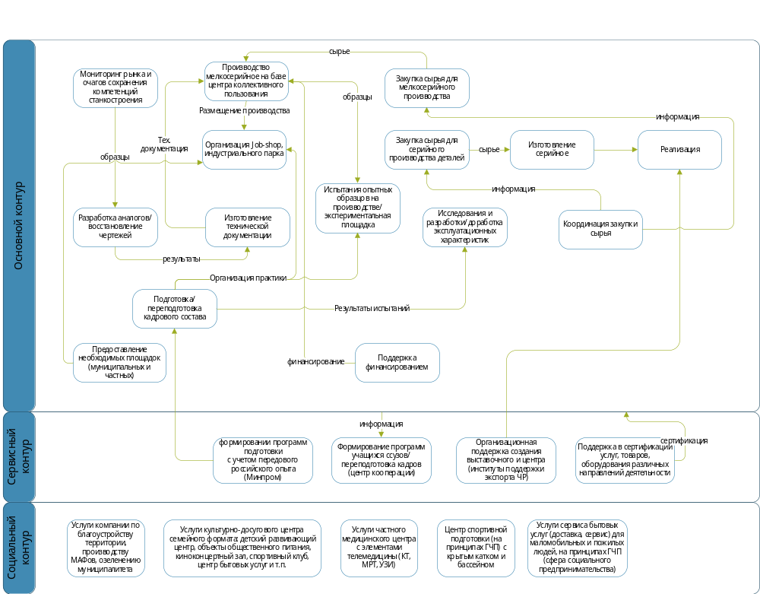
МОДЕЛЬ ФУНКЦИОНИРОВАНИЯ КЛЮЧЕВОЙ ТОЧКИ РОСТА:
КООПЕРАЦИЯ В ПРОИЗВОДСТВЕ И ИМПОРТОЗАМЕЩЕНИИ СТАНКОВ

Slide 21
МЕХАНИЗМ РАБОТЫ С ИНВЕСТОРАМИ – 118 мероприятий
команда развития муниципального образования
подготовка
39 мероприятий
ВЫБОР СТРАТЕГИИ РАБОТЫ
С ИНВЕСТОРАМИ
СОЗДАНИЕ / РЕГУЛЯРНОЕ ОБНОВЛЕНИЕ ИНВЕСТПРОФИЛЯ МО
ФОРМИРОВАНИЕ ПОЛЕЗНОСТИ ИНВЕСТОРУ
ФОРМИРОВАНИЕ СПИСКА ИНВЕСТОРОВ
PR, ПРОДВИЖЕНИЕ, ПЛАН АКТИВНОСТЕЙ
МО
РОИВ / АИР / МО
АИР / МО
РОИВ / АИР / МО
РОИВ / АИР / МО
1
2
3
4
5
привлечение
31 мероприятие
ВНУТРЕННИЕ ИНВЕСТОРЫ (МО)
ВНЕШНИЕ
ИНВЕСТОРЫ
(РЕГИОН)
ВНЕШНИЕ ИНВЕСТОРЫ (РФ)
ВНЕШНИЕ ИНВЕСТОРЫ (ИНОСТРАННЫЕ)
АГЕНТЫ, ИНТЕГРАТОРЫ, ПАРТНЕРЫ
Акселерация муниципальной команды развития (19 мероприятий)
АИР / МО
АИР / МО
АИР / МО
АИР
АИР / МО
6
7
8
9
10
сопровождение
29 мероприятий
СТАНДАРТ СОПРОВОЖДЕНИЯ
РЕЕСТР ИНВЕСТИЦИОННЫХ ПРОЕКТОВ
ОБРАТНАЯ СВЯЗЬ
ОТ ИНВЕСТОРОВ
NPS
(ИНДЕКС ЧИСТОЙ ПОДДЕРЖКИ)
ИНТЕГРАЦИЯ
БИЗНЕСА В БИЗНЕС-
СООБЩЕСТВО
РЕГИОНА, СОЦИАЛИЗАЦИЯ БИЗНЕСА
РОИВ / АИР / МО
РОИВ / АИР / МО
АИР
АИР
РОИВ / АИР / МО
11
12
13
14
15
РОИВ – региональные органы исполнительной власти
АИР – АНО «Агентство инвестиционного развития Чувашской Республики»
МО – Администрация Козловского района
21

Slide 22

задача регионального инвестстандарта 2.0
задачи, требующие взаимодействия с инвестором
₽
МЕХАНИЗМ РАБОТЫ С ИНВЕСТОРАМИ
подготовка
39 мероприятия
ВЫБОР СТРАТЕГИИ РАБОТЫ
С ИНВЕСТОРАМИ
СОЗДАНИЕ / РЕГУЛЯРНОЕ ОБНОВЛЕНИЕ ИНВЕСТПРОФИЛЯ МО
ФОРМИРОВАНИЕ ПОЛЕЗНОСТИ ИНВЕСТОРУ
ФОРМИРОВАНИЕ СПИСКА ИНВЕСТОРОВ
PR, ПРОДВИЖЕНИЕ, ПЛАН АКТИВНОСТЕЙ
МО
РОИВ / АИР / МО
АИР / МО
РОИВ / АИР / МО
РОИВ / АИР / МО
1
2
3
4
5
Проведение анализа организационной структуры Администрации на предмет возможности работы
с инвесторами по
направлениям:
Привлечение
Сопровождение
Формирование аналитики
PR и активность
Определение ответственных
за инвестиционное развитие МО по ключевым направлениям
Изучение опыта успешных муниципальных образований
в России по привлечению инвесторов
Формирование предложений по улучшению работы
с инвесторами в муниципальной образовании
Определение механизмов взаимоотношения
с региональными институтами развития и ключевыми региональными ОИВ
Внесение изменений
в организационную структуру Администрации
Разработка пула инвестиционных идей
Формирование перспективной продуктовой матрицы МО
Анализ ресурсной базы
и спроса на территории
Формирование карты ценностей для инвесторов и действующего бизнеса (меры поддержки, преференции, условия ведения бизнеса)
Формирование карты факторов притяжения
для инвестора: hard (инфраструктура, ресурсы, логистика) и soft (компетенции, потенциальный сбыт, особенности работы
с инвестором)
Выявление запроса инвесторов на конкретные меры поддержки бизнеса
Мониторинг
и разработка решений
по совершенствованию системы «Одно окно»
Проработка вопроса регулярного присутствия центра «Мой Бизнес»
на территории МО
Внесение данных
по ресурсам
и инфраструктуре
на инвестиционную карту Чувашской Республики
Определение инвесторов
по приоритетным направлениям развития
МО
Формирование реестра ключевых компаний в МО (по выручке, ключевым компетенциям)
Формирование реестра стратегических внешних инвесторов на основе рейтингов, мнения экспертов, данных
по выручке
Отслеживание инвесторов, масштабирующих бизнес
в регионах РФ (аналитика, отчеты, стратегии компаний)
Отслеживание инвесторов через систему оповещения
(Google Оповещения, ТГ-канал «Инвестпроекты в РФ»)
Проведение анализа и составление реестра земляков МО, работающих
в других территориях, крупных компаниях, на предмет их возможного привлечения
для развития МО
Проведение анализа и составление реестра среди возможных поставщиков и покупателей крупного локального бизнеса
МО на предмет возможной локализации бизнеса
Проведение мониторинга информационного поля
по инвестициям
и развитию бизнеса
Разработка коммуникативной политики МО
Формирование базы всех возможных каналов для PR
Разработка кампании и планов
для целевых аудиторий (инфоповоды, график мероприятий): внутри МО, внутри региона, на территории РФ
₽
₽
₽
₽
Разработка комплекса мероприятий
для реализации инвестиционных идей
Формирование предложений
по совершенствованию форм финансовой и организационной поддержки бизнеса
Формирование мероприятий
по улучшению рынка труда
Формирование мероприятий
по улучшению социальных условий для населения
₽
₽
Разработка годового
плана-графика
мероприятий для бизнеса
МО, в т.ч.
межтерриториальных
Формирование плана-графика участия сотрудников, занятых привлечением, во внутренних
и внешних мероприятиях
Участие в мероприятиях узкоотраслевых ассоциаций
и профессиональных сообществ
₽
₽
Формирование пула инвестиционных проектов
из числа действующего местного бизнеса
интересантов
Формирование предложений по корректировке процесса взаимодействия с органами власти
₽
₽
Оценка эффективности выполнения плана
по PR и продвижению
и внесение корректировок
Синхронизация плана по PR
и продвижению организаций, работающих с инвесторами
в регионе
Определение стратегии работы
с инвесторами
в Администрации МО
₽
₽
Оценка эффективности работы по реализации инвестпрофиля и его актуализация
₽
РОИВ – региональные органы исполнительной власти
АИР – АНО «Агентство инвестиционного развития Чувашской Республики»
МО – Администрация Козловского района
22

Slide 23
задача регионального инвестстандарта 2.0
задачи, требующие взаимодействия с инвестором
₽
МЕХАНИЗМ РАБОТЫ С ИНВЕСТОРАМИ
привлечение
31 мероприятие
ВНУТРЕННИЕ ИНВЕСТОРЫ (МО)
ВНЕШНИЕ
ИНВЕСТОРЫ
(РЕГИОН)
ВНЕШНИЕ ИНВЕСТОРЫ (РФ)
ВНЕШНИЕ ИНВЕСТОРЫ (ИНОСТРАННЫЕ)
АГЕНТЫ, ИНТЕГРАТОРЫ, ПАРТНЕРЫ
АИР / МО
АИР / МО
АИР / МО
АИР
АИР / МО
1
5
2
3
4
10
6
7
8
9
Организация и проведение регулярных очных встреч (интервью + мозговые штурмы) с ключевыми компаниями МО, обсуждение планов развития, возможных мер поддержки
Обеспечение непрерывного адресного сопровождения бизнеса
по возможным мерам господдержки (финансовым, организационным), оказание содействия
в налаживании сбыта продукции
Проработка вариантов внутримуниципальной интеграции и кооперации
Проработка сбыта в крупнейших компаниях МО и региона, налаживание партнерских отношений
Оценка эффективности работы
по развитию внутренних муниципальных инвесторов
и внесение изменений
Выгрузка ключевых региональных компаний из БД «Контур Фокус»
или «Спарк»
Организация и проведение регулярных очных встреч
с ключевыми компаниями региона, обсуждение планов развития, возможных мер поддержки
Отслеживание масштабируемых
по территории региона компаний
Проработка вариантов внутрирегиональной интеграции и кооперации
Проведение роуд шоу
для потенциальных инвесторов в МО
Проработка с крупным бизнесом региона возможностей организации производств для включения в цепочку поставок
Оценка эффективности работы
по привлечению инвесторов региона и интеграции их в муниципалитеты, внесение изменений в план работы
Выгрузка ключевых потенциальных для МО росcийских компаний из БД «Контур Фокус» или «Спарк »
Формирование реестра стратегических российских инвесторов на основе рейтингов, мнения экспертов, данных
по выручке
Отслеживание инвесторов, масштабирующих бизнес
в регионах РФ
Организация и проведение регулярных очных встреч с ключевыми российскими компаниями, обсуждение планов развития,
возможных мер поддержки
Оценка эффективности работы
по привлечению российских инвесторов и внесение изменений
в план работы
Проработка с крупным бизнесом МО вариантов привлечения их российских партнеров
в МО
Проведение анализа дистрибьюторов российских компаний на территории региона, переговоры с ними на предмет локализации
Отслеживание иностранных компаний, масштабирующих бизнес в РФ (страны ШОС, Таможенного союза)
Формирование реестра стратегических иностранных инвесторов на основе рейтингов, мнения экспертов, данных
по выручке
Организация и проведение регулярных очных встреч с ключевыми иностранными компаниями, обсуждение планов развития,
возможных мер поддержки
Оценка эффективности работы
по привлечению иностранных инвесторов и внесение изменений в план работы
Проработка
с крупным бизнесом МО вариантов привлечения их иностранных партнеров в МО
Проведение анализа дистрибьюторов иностранных компаний на территории региона, переговоры с ними на предмет локализации
Формирование списка агентов бизнеса: банки, МФЦ, частные промпарки, владельцы земельных участков, консультанты, эксперты
Организация и проведение регулярных очных встреч
с агентами бизнеса, разъяснение путей сотрудничества, комбинаций возможных форм поддержки инвесторов, совместных мероприятий, демонстрация карты ценностей МО
Формирование списка региональных интеграторов
из числа крупных потребителей, производственных компаний, экспертов
Организация и проведение регулярных очных встреч
с интеграторами, разъяснение путей сотрудничества, совместных мероприятий
Организация отраслевых межмуниципальных мероприятий с участием регионального бизнеса
Организация работы
с «выходцами» — земляками
с территории в части работы
по развитию МО
Оценка эффективности работы
с агентами бизнеса и интеграторами
₽
₽
₽
₽
₽
₽
₽
₽
₽
₽
₽
РОИВ – региональные органы исполнительной власти
АИР – АНО «Агентство инвестиционного развития Чувашской Республики»
МО – Администрация Козловского района
23

Slide 24
задача регионального инвестстандарта 2.0
задачи, требующие взаимодействия с инвестором
₽
МЕХАНИЗМ РАБОТЫ С ИНВЕСТОРАМИ
сопровождение
29 мероприятий
СТАНДАРТ СОПРОВОЖДЕНИЯ
РЕЕСТР ИНВЕСТИЦИОННЫХ ПРОЕКТОВ
ОБРАТНАЯ СВЯЗЬ
ОТ ИНВЕСТОРОВ
NPS
(ИНДЕКС ЧИСТОЙ ПОДДЕРЖКИ)
ИНТЕГРАЦИЯ
БИЗНЕСА В БИЗНЕС-
СООБЩЕСТВО
РЕГИОНА, СОЦИАЛИЗАЦИЯ БИЗНЕСА
РОИВ / АИР / МО
РОИВ / АИР / МО
АИР / МО
АИР / МО
11
12
13
14
РОИВ / АИР / МО
15
Регулярный мониторинг реализации инвестиционных проектов
Формирование базы типовых проблем инвесторов
Формирование корпоративной культуры взаимодействия
с инвесторами
Создание на уровне региона единого регламента по сопровождению
инвесторов с определением взаимодействия между РОИВ, территориальными ФОИВ, ресурсоснабжающими организациями, муниципалитетами
Участие в создании и активное использование Свода инвестиционных правил
Создание центра компетенции по сбыту продукции
Подготовка реестра производимой продукции, услуг, работ
Создание программы продвижения продукции местных компаний:
на рынок региона (покупаем местное)
на рынок РФ
на экспортный рынок (совместно с ЦПЭ и РЭЦ)
Инициирование закупочных сессий с крупным бизнесом
Создание единого реестра инвестиционных проектов регионального и муниципального уровня, реализуемых на территории МО
Включение инвесторов МО в реестр инвестиционных проектов региона
Поддержание актуальности реестра
Разграничение и закрепление статусов за инвестиционными проектами регионального
и муниципального уровня
Автоматизация ведения реестра инвестиционных проектов
(по типу CRM), анализ реализации этапов проектов, информирование
о проблемах проекта
Сбор обратной связи
от инвесторов, находящихся
на сопровождении
Сбор обратной связи
от инвесторов, планировавших реализовать проект
на территории МО,
но отказавшихся
Проведение стратегических сессий по улучшению
карты ценностей и факторов притяжения в МО
(не реже 1 раза в полгода)
Оценка эффективности работы
по сопровождению инвесторов,
внесение изменений в работу
с инвесторами
Подготовка предложений по внесению
изменений в методику оценки
муниципальных образований региона
в части учета мнения бизнеса о работе Администрации МО
Опрос инвесторов
на предмет их оценки и возможных рекомендаций по сервисам работы с инвесторами
в регионе
(по 10-балльной шкале)
Работа с группой
«промоутеров» – тех, кто дал максимальную оценку и готов рекомендовать регион
и МО
Работа с группой
«деструкторов» – тех, кто дал минимальную оценку, проработка с ними путей улучшения сервиса
Совершенствование стандарта запуска
проектов: история успеха, применение мер
поддержки, привлечение
к открытию лидеров общественного мнения
Организация и проведение регулярных контактов
с инвесторами, реализовавшими свои проекты.
Проработка возможных
тем для обсуждения: сбыт, кооперация, экспорт – поддержка действующего бизнеса
Проведение регулярных совместных целевых B2B мероприятий с инвесторами
Организация Клуба
Инвесторов с участием
главы региона
₽
₽
₽
₽
₽
₽
₽
₽
₽
₽
₽
₽
₽
РОИВ – региональные органы исполнительной власти
АИР – АНО «Агентство инвестиционного развития Чувашской Республики»
МО – Администрация Козловского района
24

Slide 25
задача регионального инвестстандарта 2.0
задачи, требующие взаимодействия с инвестором
₽
АКСЕЛЕРАЦИЯ МУНИЦИПАЛЬНОЙ КОМАНДЫ РАЗВИТИЯ
план действий (12 недель)
19 мероприятий
ЦЕЛЕПОЛАГАНИЕ
РОИВ / АИР / МО
КОМАНДА
И ТРЕКЕРЫ
РОИВ / АИР / МО
РЕГУЛЯРНОСТЬ
И ФОРМАТ ВСТРЕЧ
Формирование ключевых целей для акселерации команды
Определение 2-3 инвестиционных проекта
для проработки командой
Определение 2-3 ключевых мероприятий для достижения образа будущего МО
Подготовка плана действий по улучшению работы с бизнесом
₽
РОИВ / АИР / МО
РАЗВИТИЕ КОМАНДЫ
Закрепление за МО куратора
со стороны региона (трекер)
Формирование муниципальной команды для развития
территории
Определение мотивации
для проведения системных изменений и привлечения инвесторов
Выявление и закрепление
куратора развития муниципалитетов
на уровне Правительства региона (связь с первым лицом региона)
РОИВ / АИР / МО
ИТОГИ АКСЕЛЕРАЦИИ
Составление плана регулярных еженедельных встреч муниципальной команды развития территории
Определение формата встреч (трекшн-митингов) (30-45 минут) между командой развития территории и трекером
Проведение ежемесячной синхронизации работы
с куратором развития МО
со стороны Правительства региона
РОИВ / АИР / МО
Определение ключевых потребностей в образовательных услугах для команды развития территории и трекера
Проведение ежемесячных обучающих мероприятий
для команды и трекера
Проведение регулярных стажировок в РОИВ, а также
с выездами за пределы региона для изучения лучших практик
Формирование итогов акселерации муниципальной команды развития
Проведение демонстрационного дня достигнутых результатов акселерации
Обсуждение достигнутых результатов в ходе акселерации
Проведение корректировки
по подготовке следующего плана акселерации
Награждение и премирование участников акселерационной программы
РОИВ – региональные органы исполнительной власти
АИР – АНО «Агентство инвестиционного развития Чувашской Республики»
МО – Администрация Козловского района
25

Slide 26
ИСХОДНЫЕ ДАННЫЕ
ДЛЯ ИНВЕСТИЦИОННОГО ПРОФИЛЯ
2 часть
Обоснование Инвестиционного профиля муниципального образования (канва профиля)
26

Slide 27


БАЗА КЛЮЧЕВЫХ РЕСУРСОВ, СОСТОЯНИЕ ЛОГИСТИКИ
– данные открытых источников (Козловский район)
Трудовые ресурсы
Инфраструктура
Трудоспособное население
Козловский район – 17,3 тыс.человек
7 км до дороги федерального значения М7 Москва - Уфа
52%
Природные ресурсы*
416 км
330 км
г.Москва
г.Нижний Новгород
г.Козловка
Использование расчетной лесосеки – н/д
Рыбоводные участки – 13,3 га
Н.д.
89%
Карбонатные породы – 8877,7 тыс. м³
Пахотные земли – 27,6 тыс. га
Н.д.
66%
Козловский район имеет возможности для организации глубокой переработки сельскохозяйственной продукции (консервирование и переработка овощей).
Кроме того Козловский район равноудален от г.Чебоксары и г.Казани, находится в непосредственной близости к федеральной автотрассе.
Козловский район – центр притяжения предприятий машиностроительного сектора, производящих станки для обработки металла, пользующиеся растущим спросом на рынке; предприятий, производящих специальное оборудование для транспортных средств заказчиков широкого круга (нефтегазодобывающие компании, оборонный сектор).
М/р песка – 15 743 тыс. м³
Пастбища – 6,2 тыс. га
Н.д.
Н.д.
М/р глины – 397 тыс. м³
Сенокосы – 0,9 тыс. га
Н.д.
Н.д.
Протяженность дорог – 529,8 км, доля с твердым покрытием :
Доступные мощности** – 17,1 тыс. кВт
51%
59%
27
* Приведены данные по используемым запасам ** Мощность по подстанциям ниже 35 кВ (Россети Волга)

Slide 28
ДИАГНОСТИКА РАБОТЫ МО С ИНВЕСТОРАМИ
Козловский район
8-факторная модель
Привлечение инвесторов
Сопровождение инвесторов
Создание контента
PR
Документооборот, НПА
Команда МО и региона
Активность
Полезность инвестору
80
баллов max
34 балла
28

Slide 29

ДИАГНОСТИЧЕСКАЯ КАРТА ПО ФАКТОРАМ РАБОТЫ МО С ИНВЕСТОРАМИ
ПРИВЛЕЧЕНИЕ
СОПРОВОЖДЕНИЕ
КОНТЕНТ
ПРОДВИЖЕНИЕ
2/10
6/10
3/10
5/10
Нет подразделения для привлечения инвесторов
Бюджет около 613 млн.руб., на продвижение средств не предусмотрено
Работают на входящем потоке, в основном с внутренними инвесторами из МО и региона
Нет понимания целевых внешних клиентов
Имеются ограничения по трудовым и земельным ресурсам (с/х назначения)
«Ручной режим» сопровождения
Нет четкой процедуры сопровождения инвесторов
Имеются ограничения по газоснабжению
Нет региональной CRM-системы
Нет плана создания инвестиционного контента
Нет подразделения для формирования инвестиционного контента
Нет базы профильных экспертов
Не формируется база инвестиционных площадок
Нет целенаправленного медиапланирования: МО, регион, РФ
Нет единой бренд-платформы для продвижения совместно с регионом
Нет клуба инвесторов, мало компетенций в продвижении
Нет бюджета на продвижение территории
Основные перспективы: придорожный сервис (Волга, трасса М7, Ж/Д), переработка сельскохозяйственной продукции, туризм (музей Лобачевского, Сурский рубеж, гора Птичий полет, усадьба барона Жомени), машиностроение, станкостроение
Крупные проекты: производство твердых сыров, строительство зерносушильного комплекса, переработка овощей, машиностроение
2 специалиста занимаются работой с инвесторами и бизнесом, сейчас открыты вакансии
Есть инвестиционный паспорт района (свод всех статистических данных)
Со всеми структурами в регионе выстроены хорошие отношения, высокая вовлеченность
Аналитика формируется по входящему запросу от инвесторов
Имеется статистика по потенциальному сбыту продукции
Имеется готовое здание в федеральной собственности (бывший лицей) для возможной передачи инвесторам
Имеется реестр инвестиционных проектов: 3 проекта на сопровождении
Работают в активном взаимодействии с ресурсоснабжающими организациями
Административных ресурсов хватает для сопровождения
Имеется Общественный совет по улучшению инвестиционного климата в районе
Имеется пресс-служба 1 человек
Используются каналы для продвижения: газеты, сайты, инвестиционный портал
Выстроены отношения с пресс-службой Главы Республики
НПА
КОМАНДА МО И РЕГИОНА
АКТИВНОСТЬ
ПОЛЕЗНОСТЬ ИНВЕСТОРУ
3/10
5/10
5/10
5/10
Нет средств автоматизации для сбора отчетности по территории – отнимает много времени
Нет единого НПА, в котором увязано взаимодействие всех федеральных, региональных, муниципальных структур и ресурсоснабжающих организаций при сопровождении инвесторов
Нет механизма ускорения сроков по работе с инвесторами, решению их вопросов
Достаточно сложная отчетность по инвестиционным проектам
Нет системности в обучении единой инвестиционной команды региона
Нет проработанной программы по изучению лучших российских, мировых практик – выездные стажировки
Нет системного взаимодействия между региональной командой развития
Нет программы стажировок для команды
Отсутствуют кураторы со стороны региона за инвестиционное развитие МО
Нет плана проведения активностей за пределами территории
Нет плана проведения межмуниципальных форумов, съездов, включающих представителей администраций и бизнеса
Не используют агентов бизнеса, интеграторов
Достаточно сложная система государственной поддержки - необходимо упрощать, нет механизмов ее актуализации
Нет долгосрочной прогнозируемости и плановости в государственной поддержке
Нет постоянных представителей институтов развития региона в районе
Достаточно редко на территории МО проводятся мероприятия со стороны центра «Мой Бизнес»
В июне 2022 года проводился День Республики в районе – все районы приехали на празднование
В основном участие в региональных мероприятиях (форумах, выставках)
В основном проведение тематических межмуниципальных мероприятий на территории МО, в т.ч. переработка сельскохозяйственной продукции
Проведение Дня предпринимательства
Работа с «земляками» МО, владелец бетонного завода помогает родному селу, делает дороги, для малоимущих выкупает дома
Закреплен статус реестра инвестиционных проектов для муниципальных и региональных проектов
Имеется Координационный Совет по развитию инвестиционной и предпринимательской активности, защите прав предпринимателей в Чувашской Республике
Высокая вовлеченность руководителей региона в развитие
Хорошо выстроены отношения с ключевыми министерствами
Только повышение квалификации
Инвесторам предоставляется широкий набор услуг и поддержки
Высокое качество «одного окна» в регионе
В основном поддержка сельхозпроизводителей, самозанятых
29

Slide 30
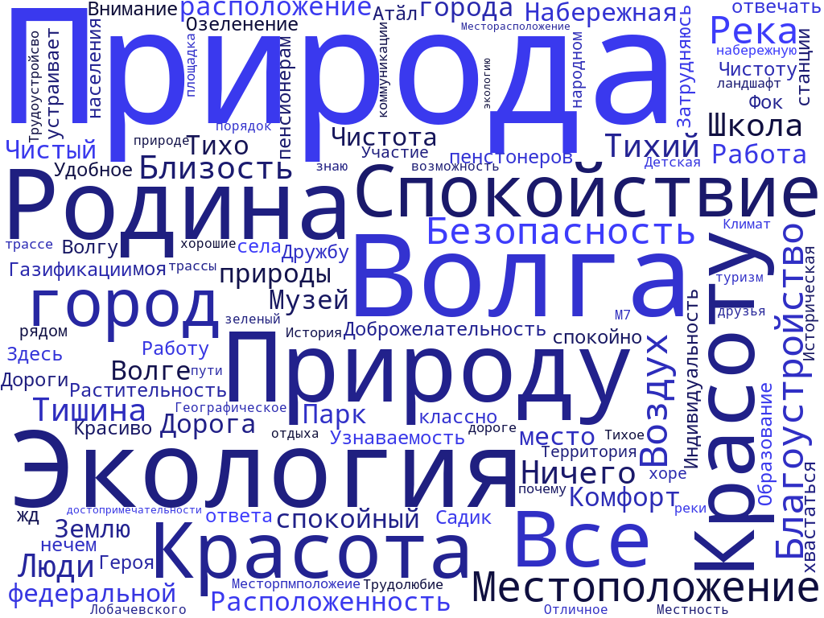
ПОЗИЦИЯ НАСЕЛЕНИЯ – опрос
Характеристики выборки
из 17,7 тыс. человек
>1,1%
72,9%
15,0%
5,8%
3,4%
рабочие и служащие
молодежь
работают
за пределами места жительства
предприниматели, ЛПХ и самозанятые
выборка 207 человек
11,1%
88,9%
86,0% удовлетворены проживанием, но 17,4% думают о переезде
Что больше всего ценят в МО?
Факторы выбора места жительства в муниципалитете
Частота упоминания в ответах
63,8%
56,5%
50,2%
24,6%
24,2%
работа по специальности
комфортная среда
развитая
социальная сфера
высокий уровень жизни
быт и досуг для детей
Наиболее актуальные проблемы проживания в данном муниципалитете
60,9%
43,5%
40,1%
27,5%
23,2%
недостаточная доступность медицинских услуг
сложность найти работу
недостаточно хорошее состояние дорог
недостатки в уборке территории
недостаточное обустройство территории
Отсутствует выраженная оформленная идея жизни и развития территории. Требуется провести работу по брендингу территории, продолжить работу по консолидации населения, детализации видения будущего (в т.ч. в формате мастер-плана территории), развитию деловой среды, вовлечению населения в изменения.
30

Slide 31
ПОЗИЦИЯ НАСЕЛЕНИЯ – оценка территории
молодёжь вся выборка
* здесь и далее в категории «молодежь» респонденты в возрасте 16-35 лет
Рейтинг актуальности проблем проживания
Восприятие территории
Удовлетворенность проживанием в МО
Удовлетворенность проживания на территории выше среднего уровня – 3,48 из 5,0. При этом преобладают оценки в диапазоне 3-4 («удовлетворительно» и «хорошо»). Большинство отмечает, что-то меняется в лучшую сторону, но есть и то, что ухудшается.
Недовольны доступностью медицинских услуг, сложностями с поиском работы, качеством дорог, обустройством и уборкой территории.
Молодежь, больше чем в среднем по выборке, обеспокоена возможностями получения профессионального образования, сложностями с поиском работы и возможностями обучения, личного и профессионального развития.
31

Slide 32
ПОЗИЦИЯ НАСЕЛЕНИЯ – потенциал бизнеса и самозанятости
молодёжь вся выборка
Маятниковая миграция
Информированность о господдержке
Готовность к предпринимательству
Контакты
Прямой контакт в ответ на запрос «Если Вам интересно заняться предпринимательской деятельностью, укажите здесь номер Вашего телефона или адрес электронной почты, чтобы сотрудник Администрации мог с Вами связаться» оставили: 6 человек
Потенциал вовлечения населения в предпринимательство умеренный (выражен в среде молодежи).
Значительная работа необходима в части идеологизации предпринимательства и формирования бренда территории – требуется преодолеть низкий уровень пассионарности населения МО.
Есть резерв рабочей силы за счет сокращения маятниковой миграции (в том числе среди молодежи – работают в городе на территории региона) и удержания молодежи после завершения обучения.
32

Slide 33
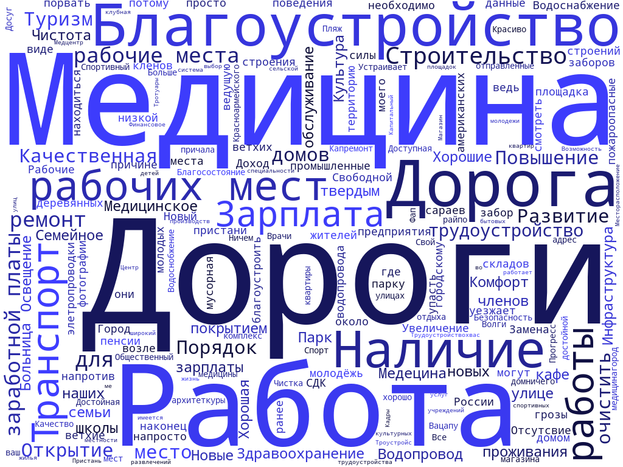
ПОЗИЦИЯ НАСЕЛЕНИЯ – потенциальные ниши
молодёжь вся выборка
Потребность в объектах социальной сферы
Что нужно менять в первую очередь?
Частота упоминания в ответах
Оценка потенциала объектов туризма, по шкале (5 баллов)
Названные места размещения: отели и гостиницы («Аниш», «Русь»), мотели на автодороге М7 Волга, «Птичий полет».
Значительно выражен запрос населения на такие объекты социальной инфраструктуры как детский развивающий центр, центр бытовых услуг, парк отдыха, частная поликлиника и семейное кафе. По пунктам детский развивающий центр, парк отдыха и семейное кафе наиболее ярко выражена потребность у молодежной аудитории.
Основной запрос на перемены у населения связан с медициной, дорогами и работой.
Один из векторов решения социальных задач – проекты в формате ГЧП/МЧП.
Дополнительный вектор предпринимательского развития – объекты инфраструктуры и организация активного отдыха, охоты, рыбалки.
Упоминания объектов: музей Лобачевского, набережная, «Птичий полет», «Волга», природа.
33

Slide 34




ПОЗИЦИЯ ПРЕДПРИНИМАТЕЛЕЙ – опрос
Характеристики выборки
> 5,3 % МСП
выборка 19 предпринимателей
84,2%
микробизнес
42,1%
63,2%
опыт в бизнесе более 3-х лет
бизнес до 5 человек
* >100% - компании с несколькими видами дейтельности
Государственная поддержка
Готовность к расширению бизнеса
По 5-балльной шкале
57,9%
21,1%
15,8%
15,8%
никогда не обращались
сложность процедуры, много документов
сложностей не возникало
отсутствие информации
Основные проблемы развития бизнеса
36,8%
63,2%
21,1%
считают условия для бизнеса не изменились
планируют расширяться в течение 1 года
готовы инвестировать в новый бизнес
52,6%
42,1%
31,6%
26,3%
21,1%
На территории не хватает бизнеса:
переработка сельхозпродукции;
логистика/перевозки;
туризм/сфера гостеприимства;
производство строительных материалов.
нехватка квалифицированных кадров
нехватка оборотных средств
отсутствие свободных земель
высокая налоговая нагрузка
высокая конкуренция
34

Slide 35





ПОЗИЦИЯ ПРЕДПРИНИМАТЕЛЕЙ – развитие
Обеспеченность ресурсами для расширения (оценка)
Ожидания в части деловой активности (1-5)
Оценка уровня конкуренции (1-5)
Оценка качества коммуникации (1-5)
Знаковые ресурсные проблемы развития действующего бизнеса: земля для размещения объектов, электроэнергия, кадры, технологии; по остальным ресурсам ситуация относительно в норме.
Опрошенный бизнес ощущает высокое конкурентное давление, прежде всего, со стороны региональных компаний.
Оценка перспектив сохранения спроса на 2-3 года для действующего бизнеса – сдержанно позитивная/большинство ожидают рост спроса на нашем рынке.
На фоне низкой оценки (среднее – 3,42 по 5-балльной шкале), лучше других оценены коммуникации между региональной и муниципальной властью, ниже других – внутри деловой среды.
35

Slide 36
ПОЗИЦИЯ ПРЕДПРИНИМАТЕЛЕЙ – ниши и потребности
Восстановление бизнеса - % загрузки мощностей
Факторы успешной реализации
Необходимая инфраструктура
Факторы негативного влияния на проекты
Опыт реализации инвестиционных проектов

Slide 37
КЛЮЧЕВЫЕ КОМПЕТЕНЦИИ МО И КОМПАНИИ-НОСИТЕЛИ КОМПЕТЕНЦИЙ
№ | Компания/ИП | ФИО контактного лица
Производство транспортных средств
1 | ООО «Автофургон» | Комаров Игорь Валериевич
Растениеводство
2 | ООО «Каспий-Агро» | Джангиров Садат Фаяз Оглы
3 | СПК «Родина» | Емельянова Людмила Александровна
4 | АО «Вега | Будкова Рената Димитриевна
5 | «КФХ Семенова И.В. «Энежъ» | Семенов Иван Васильевич
Производство машин и оборудования
5 | ООО «Портальные машины» | Егоров Павел Александрович
6 | ООО «Фирдавил и Компания» | Искандарова Айсылу Альбертовна
7 | ООО «Сывлаш» | Смирнова Елена Юрьевна
8 | ООО «Акван» | Коновалов Владимир Николаевич
Строительство
9 | ООО «Транспортно-Строительная Компания Лидер» | Баласанян Мкртич Ваникович
10 | ООО «Техрешение «К» | Архипов Степан Евгеньевич
Общественное питание
11 | ООО «Венеция» | Ищенко Элла Викторовна
12 | ООО «ХЛЕБОСОЛ | Агниашвили Лариса Григорьевна
13 | ООО «Аниш» | Крылов Петр Николаевич
Аренда/Лизинг
14 | ООО «Автодорсервис» | Архипова Галина Ивановна
На основе интервью с данными компаниями определены тренды развития (наращивания) ключевых компетенций:
Развитие компетенций в сфере металлообработки и производства станков с ЧПУ
Развитие компетенций в сфере экотуризма (верблюды, лошади, пони, страусы, овцы, олени)
Развитие компетенций в переработке масличных культур (рапс)
Развитие компетенций в производстве оборудования (фильтры, средства очистки воздуха/жидкостей)
Развитие компетенций в растениеводстве (строительство зерносклада, овощехранилища)
15
компаний
83%
экономики территории
Отраслевые
компетенции
МО
Компетенции
бизнеса
Носители
компетенций – персонал
37

Slide 38
СПЕЦИАЛИЗАЦИЯ МО И ТРЕНДЫ РАЗВИТИЯ
 | Изменение объемов в перспективе 2025 года (интервью) | Углубление ассортимента (анкетирование и интервью)
Производство транспортных средств | Рост | Развитие ассортимента
Растениеводство | Умеренный рост | Развитие ассортимента
Производство машин и оборудования | Умеренный рост | Развитие ассортимента
Строительство | Сохранение объемов | Сохранение ассортимента
Общественное питание | Сокращение объемов | Развитие ассортимента
Аренда/Лизинг | Сохранение объемов* | Сохранение ассортимента*
Исходя из проведенных интервью и полученных анкетных данных,
принимая во внимание возможности и желания бизнеса, возможные резервы роста эффективности действующего бизнеса сосредоточены в следующих направлениях:
Готовые производственные площадки (земля) с коммуникациями
Готовые производственные цеха с подключением газа, электроэнергии, воды
Центры поддержки экспорта/импорта
Центры оперативной подготовки/переподготовки кадров
Инфраструктура для работников вахтовым методом
Транспортно-логистический узел
Развитие складской логистики (холодные склады)
Объекты сервиса и ремонта оборудования
Региональная товаропроводящая сеть
Увеличение туристического потока
Развитие социальной сферы, досуговых услуг как преимущество для привлечения новых работников
Развитие отраслей машиностроения, оборонного сектора
Импортозамещение технологий резки металла
* По мнению разработчика
38

Slide 39
МОДЕЛИ ИНТЕГРАЦИИ В МО
модель интеграции | содержание | АПК | пищевая промышленность | ЛПК | транспорт и логистика | электротехника | машиностроение и металлообработка | туризм | лёгкая промышленность | агрохимия и биотехнологии | экология и переработка | химическая и полимерная промышленность | строительные материалы и строительство
ПРОИЗВОДСТВЕННАЯ ИНТЕГРАЦИЯ горизонтальная: распределение объема заказов вертикальная: по технологическим переделам | Распределение объема работ между предприятиями-партнерами в соответствии со специализацией, технической оснащенностью и загрузкой (по этапам технологического цикла или по полному технологическому циклу) | Крм, Урм, Янт, Кншр, Алтр, Ядр, Алк, Крч, М-П, Прц, Кмл, Бтр, Шмш, Ялч, Ибр, Мгш | Крм, Урм, Янт, Кншр, Ядр, Крч, Шмл, Чбр, Чбк, Бтр, Ялч, Ибр, Мгш | Янт, Алтр, Шмл, Шмлр, Прц, Кмл, Шмш, Ибр |  | Шмл, Алт, Цвк, Чбр, Чбк | Коз, Кнш, Алт, Цвк, Шмл, Урм, Чбр, Чбк, Мгш |  | Коз, Крм, Урм, Кнш, Шмл, Ядр, Кмл, Чбр, Чбк, Ялч | Врн, Чбр, Чбк | Кнш, Кншр, Чбр, Чбк | Крм, Кнш, Чбр, Чбк, Нчб | Крм, Алтр, Ядр, Чбр, Чбк, Ялч, Ибр
СНАБЖЕНЧЕСКАЯ ИНТЕГРАЦИЯ горизонтальная: снабженческая кооперация вертикальная: специализированное рабочее снабжение | Объединение транспортно-логистических ресурсов и/или объемов закупаемых ресурсов/ услуг с целью получения предприятиями-партнерами экономии в сфере снабжения, обеспечения ритмичности поставок, оптимизации использования мощностей в логистике | Крм, Урм, Янт, Кншр, Алтр, Ядр, Алк, Крч, М-П, Прц, Кмл, Бтр, Шмш, Ялч, Ибр, Мгш | Коз, Крм, Урм, Янт, Ядр, Крч, Шмл, Чбр, Чбк, Бтр, Ялч, Ибр, Мгш | Алтр, Шмл, Шмлр, Прц, Кмл, Шмш, Ибр | Кнш, Алт, Ядр, Крч, Шмл, Кмл, Чбр, Чбк | Шмл, Алт, Цвк, Чбр, Чбк | Коз, Кнш, Алт, Цвк, Шмл, Урм, Чбр, Чбк, Мгш | Алт, Шмлр, Ядр, М-П, Прц, Чбр, Чбк | Коз, Крм, Урм, Кнш, Шмл, Ядр, Кмл, Чбр, Чбк, Ялч | Врн, Чбр, Чбк | Кнш, Кншр, Чбр, Чбк | Крм, Кнш, Чбр, Чбк, Нчб | Крм, Алтр, Ядр, Чбр, Чбк, Ялч, Ибр
СБЫТОВАЯ ИНТЕГРАЦИЯ горизонтальная: сбытовая кооперация вертикальная: специализированные торговые дома / сети | Объединение бизнес-процессов партнеров в сфере организации продаж с целью оптимизации удельных издержек на сбыт, увеличения объемов и обеспечения ритмичности продаж, достижения эффективного уровня цен за счет стандартизации качества продукции/ укрупнения партий/использования единого бренда/оптимизации логистики | Крм, Урм, Янт, Кншр, Алтр, Ядр, Алк, Крч, М-П, Прц, Кмл, Бтр, Шмш, Ялч Ибр, Мгш | Крм, Урм, Янт, Ядр, Крч, Шмл, Чбр, Чбк, Бтр, Ялч, Ибр, Мгш | Алтр, Шмл, Шмлр, Прц, Кмл, Шмш, Ибр | Кнш, Алт, Ядр, Крч, Шмл, Кмл, Чбр, Чбк | Шмл, Алт, Цвк, Чбр, Чбк | Коз, Кнш, Алт, Цвк, Шмл, Урм, Чбр, Чбк, Мгш | Алт, Шмлр, Ядр, М-П, Прц, Чбр, Чбк | Коз, Крм, Урм, Кнш, Шмл, Ядр, Кмл, Чбр, Чбк, Ялч | Врн, Чбр, Чбк | Кнш, Кншр, Чбр, Чбк | Чбр, Чбк, Нчб | Крм, Алтр, Прц, Чбр, Чбк, Ялч, Ибр
ИНТЕГРАЦИЯ В СФЕРАХ R&D (НИОКР) | Создание и использование частных/ государственных центров проектирования, прототипирования, инжиниринга, испытаний, аналитических центров с целью оптимизации сроков и качества проведения НИР и ОКР, производства специализированных отраслевых ПО | Урм, Чбр, Янт, Кншр, Алтр, Ядр, Алк, Крч, М-П, Кмл, Прц, Бтр, Шмш, Ялч, Ибр, Мгш | Урм, Чбр, Янт, Ядр, Крч, Шмл, Чбр, Чбк, Бтр, Ялч, Ибр, Мгш |  | Кнш, Алт, Шмл, Кмл, Чбр, Чбк | Шмл, Алт Цвк, Чбр Чбк | Коз, Кнш, Алт, Цвк, Шмл, Урм, Чбр, Чбк, Мгш |  | Кнш, Шмл, Ядр, Чбр, Чбк, Ялч | Врн, Чбр, Чбк | Кнш, Кншр, Чбр, Чбк | Крм, Кнш, Чбр, Чбк, Нчб | Крм, Алтр, Прц, Чбр, Чбк, Ялч, Ибр
Коз – Козловский район, Чбр – г. Чебоксары, Янт – Янтиковский район, Крм – Красноармейский район, Урм – Урмарский, Кнш – Канаш, Кншр – Канашский район, Врн – Вурнарский район, Шмл – г. Шумерля, Шмлр – Шумерлинский район, Алт – г. Алатырь, Алтр – Алатырский район, Цвк – Цивильский район, Ядр – Ядринский район, Алк – Аликовский район, Крч – Красночетайский район, М-П – Мариинско-Посадский район, Чбк – Чебоксарский район, Прц – Порецкий район, Бтр – Батыревский район, Ибр – Ибресинский район, Шмш – Шемуршинский район, Ялч – Яльчикский район, Кмл – Комсомольский район, Нчб – Новочебоксарский район, Мгш – Моргаушский район
39

Slide 40
МОДЕЛИ ИНТЕГРАЦИИ В МО
модель интеграции | содержание | АПК | пищевая промышленность | ЛПК | транспорт и логистика | электротехника | машиностроение и металлообработка | туризм | лёгкая промышленность | агрохимия и биотехнологии | экология и переработка | химическая и полимерная промышленность | строительные материалы и строительство
ЦЕНТРЫ КОЛЛЕКТИВНОГО ПОЛЬЗОВАНИЯ | Модель горизонтальной интеграции предприятий отрасли вокруг уникального производственного ресурса (формат использования уникального производственного оборудования для изготовления разовых партий изделий – джоб-шоп) | Алк, Крч, М-П | Чбр, Чбк | Алтр | Кнш, Алт, Ядр, Крч, Шмл, Кмл | Шмл, Алт, Цвк, Чбр, Чбк | Чбр, Коз, Кнш, Алт, Цвк, Шмл, Урм, Чбр, Чбк, Мгш |  |  | Врн, Чбр, Чбк | Кнш, Кншр, Чбр, Чбк | Крм, Кнш, Чбр, Чбк, Нчб | Крм, Алтр, Ядр, Прц, Чбр, Чбк, Ялч, Ибр
ИНТЕГРАЦИЯ В СФЕРЕ ПОДГОТОВКИ КАДРОВ | Системное взаимодействие частных и/или государственных учебных заведений с предприятиями в системе дуального образования с целью организации оперативной подготовки/переподготовки специализированных кадров | Крм, Урм, Кншр, Алтр, Ядр, Алк, Крч, Прц, Кмл, Бтр, Шмш, Ялч, Ибр | Крм, Урм, Ядр, Крч, Шмл, Чбр, Чбк, Ялч, Ибр | Алтр, Шмл, Шмлр, Прц, Кмл, Шмш, Ибр | Кнш, Алт, Крч, Шмл, Кмл, Чбр, Чбк | Шмл, Алт, Цвк, Чбр, Чбк | Чбр, Шмл, Кнш, Алт, Цвк, Шмл, Урм, Чбр, Чбк, Мгш | Алт, Шмлр, Ядр, М-П, Прц, Чбр, Чбк | Янт, Крм, Урм, Кнш, Шмл, Ядр, Кмл, Чбр, Чбк, Ялч |  | Кнш, Кншр, Чбр, Чбк | Крм, Кнш, Чбр, Чбк, Нчб | Крм, Алтр, Ядр, Прц, Чбр, Чбк, Ялч, Ибр
ИСПОЛЬЗОВАНИЕ РЕСУРСНОЙ БАЗЫ | Модель вертикальной интеграции по долгосрочному специализированному использованию сырьевой/ ресурсной базы (карьер, скважина, шахта, земля, специализированный имущественный комплекс, парк специализированной техники, агрокультур и т.п.) под нужды предприятия или группы предприятий-партнеров с целью обеспечения ритмичности объемов, оптимизации затрат на подготовку и логистику | Крм, Урм, Янт, Кншр, Алтр, Ядр, Алк, Крч, М-П, Прц, Кмл, Бтр, Шмш, Ялч, Ибр, Мгш | Коз, Крм, Урм, Янт, Ядр, Крч, Шмл, Кмл, Чбр, Чбк, Бтр, Ялч, Ибр, Мгш | Янт, Алтр, Шмш | Кнш, Алт, Ядр, Крч, Шмл, Кмл, Чбр, Чбк | Шмл, Алт, Цвк, Чбр, Чбк | Кнш, Цвк, Шмл, Урм, Чбр, Чбк, Мгш | Алт, Шмлр, Ядр, М-П, Прц, Чбр, Чбк | Шмл, Чбр, Чбк, Ялч | Врн, Чбр, Чбк | Кнш, Кншр, Чбр, Чбк | Кнш, Чбр, Чбк, Нчб | Крм, Алтр, Ядр, Прц, Чбр, Чбк, Ялч, Ибр
Коз – Козловский район, Чбр – г. Чебоксары, Янт – Янтиковский район, Крм – Красноармейский район, Урм – Урмарский, Кнш – Канаш, Кншр – Канашский район, Врн – Вурнарский район, Шмл – г. Шумерля, Шмлр – Шумерлинский район, Алт – г. Алатырь, Алтр – Алатырский район, Цвк – Цивильский район, Ядр – Ядринский район, Алк – Аликовский район, Крч – Красночетайский район, М-П – Мариинско-Посадский район, Чбк – Чебоксарский район, Прц – Порецкий район, Бтр – Батыревский район, Ибр – Ибресинский район, Шмш – Шемуршинский район, Ялч – Яльчикский район, Кмл – Комсомольский район, Нчб – Новочебоксарский район, Мгш – Моргаушский район
40

Slide 41
ГЕОГРАФИЯ ВНЕШНИХ ПОСТАВОК В МО – ДАННЫЕ АНКЕТИРОВАНИЯ И ИНТЕРВЬЮИРОВАНИЯ
Международный рынок
Медицинское оборудование, комплектующие к станкам с ЧПУ, источники плазменной резки металла, программное обеспечение для технологического оборудования, техника для овощеводства, швейное оборудование
Регионы РФ
Источники плазменной резки металла, металл, продукты нефтепереработки, сельхозтехника, текстиль, фурнитура
Республика Чувашия
Продукты питания, удобрения, гербициды, ГСМ, запасные части для сельхозтехники, строительные материалы
Козловский район
Овощи, продукты питания
Предложения по оптимизации потоков
Кооперация в целях обеспечения сельскохозяйственной техникой (в том числе поставки, предоставление в аренду, оказание услуг техники, ТО и ремонт техники), расходных материалов и ГСМ
Организация закупочных сессий системообразующих предприятий со средним и малым бизнесом
Создание логистического центра местного значения по обеспечению оборота продукции для нужд малого и среднего бизнеса, населения: временное хранение, распределение, доставка
41

Slide 42
ГЕОГРАФИЯ РЕАЛИЗАЦИИ ПРОДУКЦИИ – ДАННЫЕ АНКЕТИРОВАНИЯ И ИНТЕРВЬЮИРОВАНИЯ
Международный рынок
Станки плазменной резки металла с ЧПУ, машины для раскроя металла и труб
Регионы РФ
Металлообработка, станки для обработки и резки металла с ЧПУ, машины для раскроя металла и труб, автофургоны, контейнеры, кузова, зерновые, овощи (картофель, огурцы, капуста), рассада овощей, цветов, спецодежда (форма для РЖД), медицинские маски, перчатки
Республика Чувашия
Металлообработка, станки, автофургоны, контейнеры, кузова, услуги общественного питания, зерновые, люцерна, горчица, овощи (картофель, огурцы, капуста), рассада овощей, цветов
Козловский район
Медицинские услуги, услуги общественного питания, СМР
Предложения по оптимизации потоков поставок
Дальнейшая перспектива развития экспорта
Организация закупочных сессий для поставок крупному бизнесу/в торговые сети
Кооперация либо объединение предприятий (концерны), охватывающих разные этапы жизненного цикла продукта либо отдельные цепочки в рамках создания сложного оборудования в целях повышения конкурентных преимуществ при получении заказов
Совместно с областными институтами поддержки бизнеса организация экспортных миссий, участия местных производителей в выставках и форумах, размещения на областных ресурсах, поиска агентов продвижения и партнеров
Координация производителей в целях встраивания в технологические цепочки крупных промышленных предприятий
Станки для обработки и резки металла с ЧПУ
Автофургоны, специализированные контейнеры
Картофель
Рапсовое масло
42

Slide 43



ОРГАНИЗАЦИОННЫЕ ПРОБЛЕМЫ, ПРЕПЯТСТВУЮЩИЕ РАЗВИТИЮ*
Сложность привлечения финансирования для ряда проектов, нет длинных денег, высокие требования
Низкая мотивация населения при найме на работу (живут на пособия и подсобным хозяйством)
Высокая конкуренция в отдельных секторах
Сложности с подбором земельных участков для реализации проектов (назначение, логистика, коммуникации)
КОЗЛОВСКИЙ РАЙОН
Дефицит квалифицированных кадров, в том числе ИТР, отток кадров в город
Сложности с логистикой импортного сырья, материалов и комплектующих, прекращение поставок
Административные барьеры, сложности с получением разрешений на строительство, при получении господдержки
Недостаточное обеспечение социальной инфраструктурой
* Данные получены из проведенных интервью, опросов населения и бизнеса, диагностики из проведенных интервью и полученных анкетных данных, диагностики работы муниципалитета с инвесторами.
43

Slide 44
ПРИЛОЖЕНИЯ
44

Slide 45
ПЛАН РАБОТЫ В МО
сбор статистики, сбор анкет ю.л., ф.л.
диагностика системы работы с инвесторами в МО
подготовка перечня ключевых компаний, интервью с бизнесом
анализ данных
стратегические сессии с рабочей группой МО и экспертами
подготовка инвестпрофиля
Контроль реализации
установочная встреча
подготовлены итоги работы с бизнесом
итоги стратегической сессии
официальная презентация итогов
проведена диагностика по работе
с инвесторами
обсуждение итоговых результатов
в рабочей группе
подготовка и заключение договора
предварительный отчет по анализу данных
ПОДГОТОВИТЕЛЬНЫЕ РАБОТЫ 7дней
СБОР И ОБРАБОТКА ИНФОРМАЦИИ 30 дней
АНАЛИЗ И МОДЕЛИРОВАНИЕ 30 дней
ФОРМИРОВАНИЕ И СДАЧА ОТЧЕТА 1 4 дней
45

Slide 46

СОСТАВ РАБОЧЕЙ ГРУППЫ ПО РАЗРАБОТКЕ ИНВЕСТПРОФИЛЯ КОЗЛОВСКОГО РАЙОНА
Администрация Козловского района
Людков А.Н.
Пушков Г.М.
Скворцова А.Г.
Глава Козловского муниципального округа
ТРЕКЕР
зам. Главы администрации МО – начальник отдела экономики и инвестиционной деятельности, земельных и имущественных отношений администрации МО
зам. начальника отдела экономики и инвестиционной деятельности, земельных и имущественных отношений администрации МО
Колпакова В.Н.
Манюкова Т.Н.
Заведующий сектором земельных и имущественных отношений администрации Козловского района
и.о. Начальника финансового отдела администрации МО
Правительство Чувашской Республики
Краснов Д.И.
Столярова Н.Ю.
Михайлова С.А.
Никифорова И.А.
Заместитель Председателя Кабинета Министров Чувашской Республики
Министр экономического развития и имущественных отношения Чувашской Республики
Первый заместитель министра экономического развития и имущественных отношения Чувашской Республики
Заведующий сектором развития территорий Министерства экономического развития и имущественных отношений Чувашской Республики
РЕГИОНАЛЬНЫЙ ТРЕКЕР
Начальник отдела сопровождения инвестиционных проектов АНО «Агентство инвестиционного развития Чувашской республики"
46

Slide 47

ЭКСПЕРТНЫЙ СОСТАВ
Артамонов Сергей Геннадьевич
Хомченко Елена Игоревна
Рафикова Лариса Анатольевна
Заместитель Председателя Кабинета Министров Чувашской Республики – министр сельского хозяйства
Первый заместитель министра природных ресурсов и экологии Чувашской Республики
Заместитель министра экономического развития и имущественных отношений Чувашской Республики
Столярова Надежда Юрьевна
Марковцов Борис Васильевич
Осетрова Анна Александровна
И.о. министра экономического развития и имущественных отношений Чувашской Республики
Заместитель министра промышленности и энергетики Чувашской Республики
Руководитель по региональной аналитике – Исполнительный директор департамента стратегии АО «Россельхозбанк»
Чудинов Сергей Юрьевич
Курбатских
Андрей Васильевич
Чурпанов Байрам Эркемендинович
Эксперт по обороту и утилизации ТБО, ООО «Буматика», директор
Эксперт по созданию городской среды, руководитель проекта Город L-Town (ООО «АРК ГРУПП», генеральный директор)
Заместитель Председателя ССКП «Заря», УК агропарка «АМЗА» (Горный Алтай)
Яковлев
Игорь Владимирович
Езикеева
Ольга Леонидовна
Лупунчук Маргарита Юрьевна
ООО «Русская Кожа», коммерческий директор, руководитель департамента развития и продаж; компания является лидером по утилизации животных отходов
и производству кожи
Советник губернатора Тюменской области, руководитель экспертной площадки НААИР.Муниципалитет, президент Союза «Торгово-промышленная палата Тюменской области»
Генеральный директор Научно-производственного центра «ЮМАН», эксперт по производству удобрений и белковых субстратов из пищевых отходов
47

Slide 48
ПУЛ ИНВЕСТИЦИОННЫХ ПРОЕКТОВ
С ПЕРЕЧНЕМ ПОТЕНЦИАЛЬНЫХ ИНВЕСТОРОВ
48

Slide 49
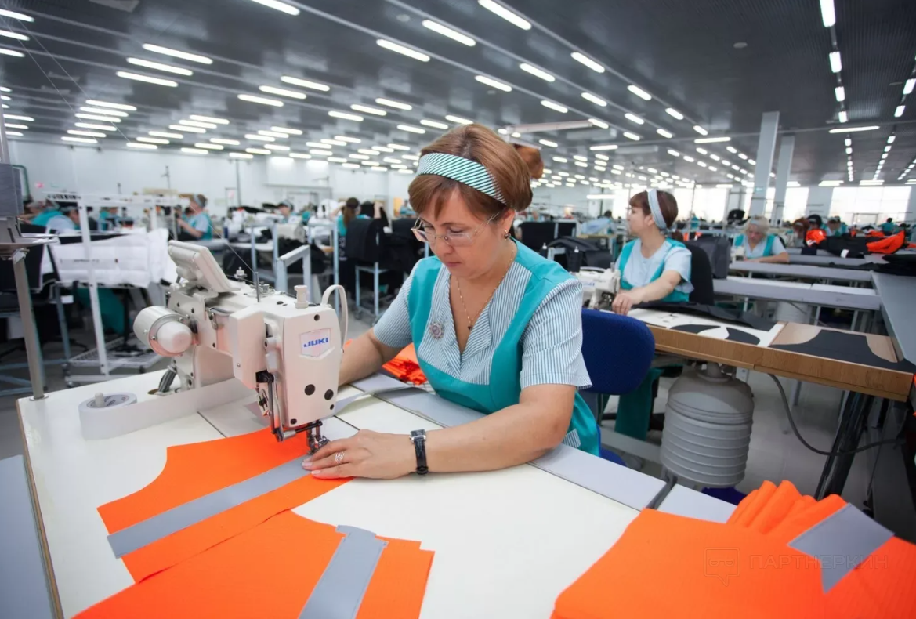
Организация пошива форменной спецодежды и обмундирования для нужд силовых структур и государственных предприятий
184,4
млн. ₽
43,2
млн. ₽
64
мес.
19,9%
56,3
млн. ₽
ИНВЕСТИЦИИ
ОБОРОТНЫЙ КАПИТАЛ
СРОК ОКУПАЕМОСТИ
IRR (BHP)
NPV
( 96 мес.)
Суть проекта
Организация швейного производства полного цикла по пошиву форменной одежды для нужд силовых структур и государственных предприятий; работа предполагается преимущественно на региональном рынке (регионы ПФО), в том числе по системе закупок (223-ФЗ, 44-ФЗ).
Для обеспечения ритмичной загрузки предприятия возможно использование формата контрактного производства.
Предполагаемый объем производства составит от 200 тыс.комплектов ежегодно.
Дальнейшая перспектива – разработка собственных моделей, выполнение заказов для крупных промышленных предприятий: металлургия, машиностроение, горнодобывающая отрасль, химическая промышленность, транспорт и т.д.; данное направление минимизирует потребность в оборотном капитале, так как предполагает работу на давальческом сырье.
Обеспеченность ресурсами
Обеспеченность спросом
Участок для размещения предприятия – от 0,6 Га, с подведенными коммуникациями (электроэнергия от 30 кВт/ч, вода, теплоснабжение/газ); производственные помещения общей площадью от 3,6 тыс.кв.м. (отвечающие отраслевым нормативам: особые требования к организации рабочих мест, системе вентиляции и пожарной безопасности).
Кадровое обеспечение: 228 человек, местные кадры; АУП – приглашенные специалисты (обучение/повышение квалификации).
Технология: приглашенные специалисты с действующих производств, в т.ч. технолог, дизайнер, специалисты по наладке оборудования.
По данным сервиса «CloudPayments» в первом полугодии 2022г. онлайн-спрос на спецодежду (применяемую в профессиональной среде одежду и обувь с дополнительной защитой) вырос на 52%, причем выросло как количество транзакций — на 24%, так и средняя сумма - на 28% (с 9,3 до 11,8 тыс.руб.).
Большое сосредоточение крупных предприятий (близость к крупной Чебоксарской агломерации и г.Казани - крупные, промышленные, транспортные и научные центры (г.Цивильск - 56 км/ГО Чебоксары - 95 км/г.Казань – 85 км); численность экономически активного населения (на территориях Козловского, Урмарского, Мариинско-Посадского, Цивильского районов, г.Канаш, г.Чебоксары и г.Новочебоксарск) – более 406 тыс.человек. Только количество сотрудников МВД на данной территории составляет около 60 тыс.человек – стабильный рынок сбыта непосредственно на территории.
Потенциальные инвесторы
См. слайд «Проекты, предложенные бизнесом»
Потенциальные партнеры
Крупные предприятия и гос.организации Чувашской Республики, Татарстана и Республики Марий Эл.
Силовые структуры РФ.
Государственная поддержка
Государственная поддержка
Предоставление здания/помещения в аренду на льготных условиях.
Поддержка в части предоставления целевых займов.
Субсидирование части инвестиционных расходов на приобретение оборудования.
Организационная поддержка в части получения долгосрочных контрактов на поставку спецодежды и обмундирования в государственном секторе.
Проект соответствует приоритетам социальной и бюджетной политики Чувашской Республики.
49

Slide 50
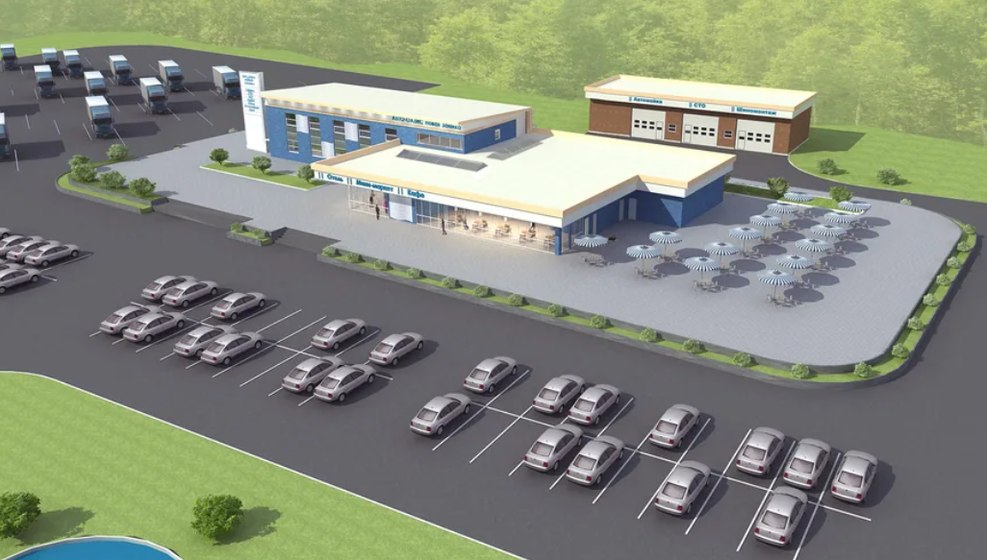
Строительство комплексного придорожного сервиса с функциями СТО, гостиницы (мотель), общественного питания, зоны отдыха на базе отработанного в РФ формата (франшизы)
106,1
млн. ₽
1,8
млн. ₽
46
мес.
23,2%
33,6
млн. ₽
ИНВЕСТИЦИИ
ОБОРОТНЫЙ КАПИТАЛ
СРОК ОКУПАЕМОСТИ
IRR (BHP)
NPV
( 60 мес.)
Суть проекта
Строительство и организация работы комплексного придорожного сервиса, ориентированного на обслуживание потока транзитного транспорта и туристов (Козловский район, трасса М-7, участок г.Чебоксары – г.Казань).
В составе: гостиница (формат – мотель, 35 мест), кафе (50 мест), магазин (торговый зал на 150 м.кв.), банный комплекс (душевые, туалеты, автоматическая прачечная); 300 кв.м. предусмотрено под организацию СТО и автомойку (отдельно-стоящее здание на 2 поста с постом шиномонтажа), паркинг с системой видеонаблюдения (25 мест большегрузов и 40 мест легковых ТС).
Целесообразно использование успешной франшизы комплексного придорожного сервиса.
Дальнейшая перспектива – развитие региональной сети придорожных сервисов в других МО (трассы М-7 и М-12).
Обеспеченность ресурсами
Обеспеченность спросом
Земельный участок 1,2 Га с примыканием к автодороге, с подведенными коммуникациями (электроэнергия от 30 кВт/ч, вода, теплоснабжение/газ); площадь застройки – 2 тыс.кв.м (без учета парковочных зон).
Кадровое обеспечение: 35 человек, местные кадры (возможно обучение при использовании франшиз).
Технология: консультации с франчайзерами.
Значительный рост внутреннего туризма в РФ (ожидаемый тур.поток в Чувашию в 2022г. составит - 350 тыс. человек); потребность в подобном комплексе на территории Козловского района выявлена в ходе интервью с предпринимателями и во время стратегической сессии.
Автодороги: федерального значения – М-7 Волга (г.Москва – г.Нижний Новгород – г.Уфа) и местного значения - 97Н-028, 97Н-032 – создают значительный транзитный поток.
Близость к крупной Чебоксарской агломерации и г.Казани – крупные транспортные центры (ГО Чебоксары – 95 км., г.Казань – 85 км.); большая интенсивность движения автотранспорта на участке трассы М-7 (ГО Чебоксары – г.Казань) – более 37 тыс. автомобилей/сутки (47 тыс. – в летний период).
Потенциальные инвесторы
См. слайд «Проекты, предложенные бизнесом»
Потенциальные партнеры
Управление автомобильных дорог и Агентство по развитию туризма Чувашской Республики.
Хостелы («Рус», «Лайк Хостел»), СТО («Вилгут», «ТехАвтоГрупп», «Fit Service») и др. – арендаторы.
Туроператоры (федеральные и региональные).
Государственная поддержка
Предоставление земельного участка с примыканием к автодороге и подведенными коммуникациями/подведение коммуникаций на основе ГЧП/МЧП.
Субсидирование расходов на приобретение оборудования/строительство.
Поддержка в части предоставления целевых займов/предоставления гарантий.
Координация в части взаимодействия с туристическими операторами, ресурсами, агрегаторами.
Организационная поддержка по созданию региональной специализированной сети придорожных сервисов.
Включение объекта в туристические маршруты для формирования спроса и поддержки сбыта на местном уровне.
50

Slide 51
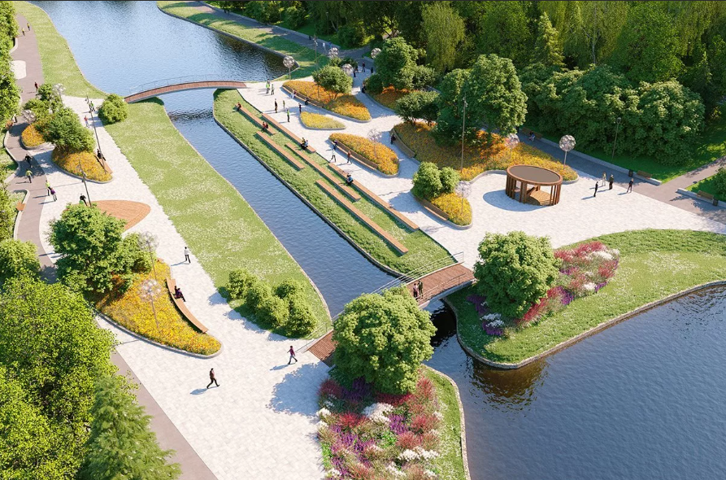
Строительство экопарка для активного семейного отдыха с функцией аренды инвентаря, экипировки, техники и оборудования (водный, летний, зимний транспорт, круглогодичное проживание, организация маршрутов, экотроп, речных прогулок)
118,8
млн. ₽
14,1
млн. ₽
68
мес.
18,9%
40,7
млн. ₽
ИНВЕСТИЦИИ
ОБОРОТНЫЙ КАПИТАЛ
СРОК ОКУПАЕМОСТИ
IRR (BHP)
NPV
( 84 мес.)
Суть проекта
Создание в рекреационной зоне круглогодичного экопарка семейного формата - комплекса специально оборудованных площадок, зданий и сооружений, приспособленных для активного отдыха и развлечений, с трекинговыми тропами, организацией нахождения на воде, услугами по аренде и ремонту инвентаря, экипировки, услугами инструкторов-проводников, детскими игровыми площадками и др.
Комплекс предусматривает круглогодичное проживание (деревянные домики) и аренду техники: прокат лодок, квадроциклов, снегоходов и др. на специально оборудованных площадках.
Расчетная пропускная способность: от 20 тыс. человек в год (туристы, пассажиры транзитного транспорта, местное население); целевое время пребывания на территории комплекса – 1-2 дня.
Обеспеченность ресурсами
Обеспеченность спросом
Предоставление земельного участка для организации парка – до 3 Га, с подведенными коммуникациями (электроэнергия от 125 кВт/ч, вода, теплоснабжение/газ – при технической возможности).
Общая площадь застройки объектами – от 1,5 тыс.кв.м (дополнительно -оборудование пляжной зоны с причалом и спец. площадок – 2 тыс.кв.м).
Кадровое обеспечение: 47 человек, местные кадры (обучение).
Технология: использование опыта рекреационных комплексов Чувашской Республики и других регионов ПФО, а также ЦФО.
В последние годы спрос на активный семейный отдых в регионе растет - выявлен в ходе опроса населения и интервью с местными предпринимателями; значительный рост внутреннего туризма в РФ (ожидаемый тур. поток в Чувашию в 2022г. составит - 350 тыс.человек).
Автодорога М-7 Волга (г.Москва – г.Нижний Новгород – г.Уфа) с большой интенсивностью движения автотранспорта на участке ГО Чебоксары – г.Казань – это более 37 тыс.автомобилей в сутки (47 тыс. в летний период) – значительный поток пассажиров транзитного транспорта.
Близость к крупной Чебоксарской агломерации и г.Казани (население ГО Чебоксары – 497, 8 тыс.человек, г.Казань – 1 259 тыс.человек); численность населения Козловского и соседних (Урмарского, Мариинско-Посадского и Цивильского) районов составляет 92,2 тыс.человек – значительный потенциал внутреннего спроса.
Потенциальные инвесторы
См. слайд «Проекты, предложенные бизнесом»
Потенциальные партнеры
Агентство по развитию туризма Чувашской Республики
Научно-исследовательский институт экологии и природопользования Чувашской Республики.
Федеральные и региональные туроператоры.
Государственная поддержка
Предоставление земельного участка/подведение коммуникаций на основе ГЧП/МЧП.
Субсидирование расходов на приобретение техники, строительство.
Поддержка в части предоставления целевых займов/предоставления гарантий.
Консультационная поддержка в части подготовки и согласования концепции экопарка.
Включение объекта в туристические маршруты для формирования спроса в других регионах и поддержки сбыта на местном уровне.
Координация в части взаимодействия с туристическими операторами.
51

Slide 52
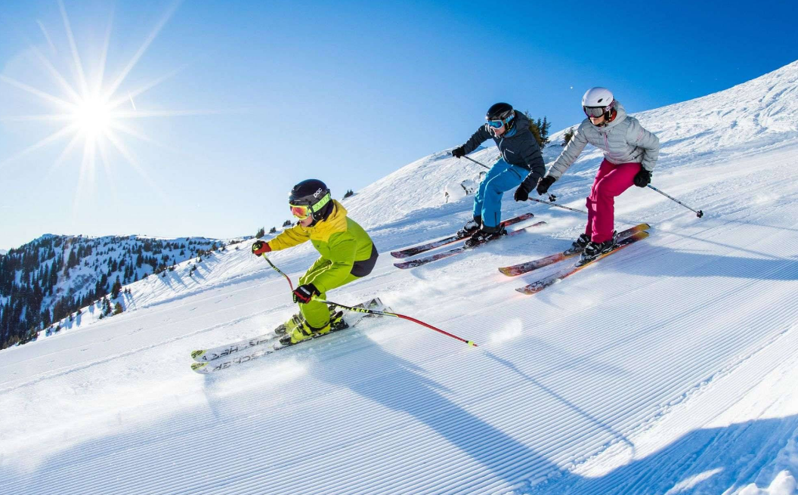
Организация зимнего горнолыжного курорта «Птичий полет»
191,0
млн. ₽
9,2
млн. ₽
62
мес.
25,0%
91,0
млн. ₽
ИНВЕСТИЦИИ
ОБОРОТНЫЙ КАПИТАЛ
СРОК ОКУПАЕМОСТИ
IRR (BHP)
NPV
( 84 мес.)
Суть проекта
Создание в горном районе (вблизи деревни Новородионовка Чувашской Республики) горнолыжного курорта «Птичий полет» - территории (рекреация, комплекс зданий и сооружений), обустроенной для активного отдыха и спорта: занятие горными лыжами, сноубордом, альпинизмом и горным туризмом.
Инфраструктура включает: гостиницу (номерной фонд для размещения 150 человек), специально оборудованные трассы для горнолыжного спорта и сноуборда, горнолыжные подъёмники, пункт проката спортивного инвентаря, заведение общественного питания (200 кв.м), оборудованные площадки для проведения массовых мероприятий, сборов спортсменов и др.; здесь же может быть организован прокат снегоходов, тюбинг и пр.
Расчетная пропускная способность: 50 тыс. человек в сезон; целевое время пребывания на территории - 1-2 дня.
Дальнейшая перспектива – масштабирование комплекса.
Обеспеченность ресурсами
Обеспеченность спросом
Земельный участок от 12 Га с подведенными коммуникациями (энергопотребление – КТП на 250 кВт, вода – скважина/привозная, теплоснабжение – эл. котлы); 42 объекта общей площадью застройки – 4,5 тыс.кв.м (без учета парковочных зон).
Кадровое обеспечение: 62 человека, местные кадры (обучение/стажировка) и приглашенные специалисты – инструктора.
Технология: использование опыта горнолыжных курортов РФ.
В последние годы спрос на активный семейный отдых в регионе растет - выявлен в ходе опроса населения и интервью с местными предпринимателями (ожидаемый туристический поток в Чувашию в 2022г. составит - 350 тыс. человек).
Согласно «Стратегии развития туризма до 2035 года» в развитие горнолыжного отдыха в РФ будет вложено - 64,8 млрд.рублей до 2035 года (это увеличит внутренний турпоток на зимние курорты до 2,5 млн.человек).
На горных лыжах или сноуборде в РФ постоянно катаются 2-3% населения, с учетом населения Козловского и соседних районов (Урмарского, Мариинско-Посадского и Цивильского), а также Чебоксарской агломерации, г.Казани и г.Йошкар-Олы, целевая аудитория составит - 70,4 тыс.человек (при этом на всей территории расположен только 1 горнолыжный комплекс) – актуальность создания комплекса на данной территории.
Потенциальные инвесторы
См. слайд «Проекты, предложенные бизнесом»
Потенциальные партнеры
Российская федерация горнолыжного спорта.
Министерство физической культуры и спорта Чувашской Республики.
Агентство по развитию туризма Чувашской Республики.
Федеральные и региональные туроператоры.
Государственная поддержка
Предоставление земельного участка с подведенными коммуникациями/подведение коммуникаций на основе ГЧП/МЧП.
Субсидирование расходов на приобретение оборудования, техники, строительство.
Поддержка в части предоставления целевых займов/предоставления гарантий.
Консультационная поддержка в части подготовки и согласования концепции горнолыжного курорта.
Включение объекта в туристические маршруты для формирования спроса в других регионах и поддержки сбыта на местном уровне.
Координация в части взаимодействия с туристическими операторами.
52

Slide 53
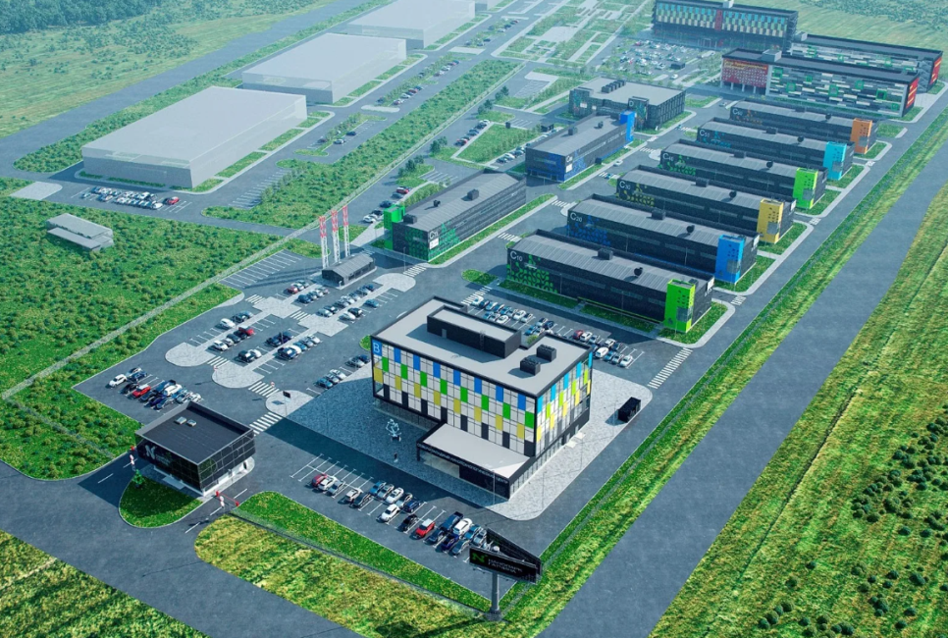
Организация частного индустриального парка на принципах браунфилд для нужд кластера станкостроения
2061
млн. ₽
38,2
млн. ₽
101
мес.
9,9%
228,4
млн. ₽
ИНВЕСТИЦИИ
ОБОРОТНЫЙ КАПИТАЛ
СРОК ОКУПАЕМОСТИ
IRR (BHP)
NPV
( 120 мес.)
Суть проекта
Создание индустриального парка с предоставлением резидентам в аренду/продажей универсальных готовых производственных помещений для размещения оборудования и техники (формат brownfield); площадь до 100 тыс.кв.м; на базе индустриального парка могут быть организованы центр компетенций, инжиниринговый центр и центр коллективного пользования высокоточного дорогостоящего оборудования в формате job-shop.
Ключевая стратегия: территориально-отраслевое партнёрство производственных предприятий, научных организаций, инжиниринговых компаний на базе индустриального парка для создания и внедрения нового оборудования и технологий, импортозамещения, организации опытных производств и стартапов.
Вектор дальнейшего развития – производство на базе парка критически важных комплектующих для создания серийного производства станков и инструментов (в т.ч. в рамках имортозамещения).
Обеспеченность ресурсами
Обеспеченность спросом
Необходим земельный участок от 30 Га в пригородной зоне с подведенными коммуникациями: подъездные пути, газоснабжение - от 400 куб.м/час, электроснабжение - от 2мВт, водоснабжение – от 200 куб.м в сутки.
По факту заполнения индустриального парка проектами здесь будет создано до 600 рабочих мест с высокими инженерно-техническими компетенциями.
Технология организации и управления: привлечение специализированной управляющей компании (кадровое обеспечение: 53 человека).
Выраженный фактический тренд на импортозамещение в РФ в условиях санкций.
Развитая диверсифицированная промышленность МО (пр-во спецтехники, швейное пр-во, металлообработка, пр-во станков плазменной и лазерной резки, деревообработка, пр-во пластиковых окон, пр-во ж/б изделий и др.); многие предприятия района включены в кластер станкостроения Чувашской Республики.
Близость к основному рынку сбыта продукции станкостроения (ЦФО, ПФО, УФО); развитая транспортная инфраструктура – автодорога М-7 Волга (г.Москва – г.Нижний Новгород – г.Уфа)/проходит Горьковская ж/д (г.Москва – г.Казань – г.Екатеринбург)/водная магистраль Волга/аэропорты (ГО Чебоксары, г.Казань – до 100 км).
Близость к крупной Чебоксарской агломерации и г.Казани – крупные промышленные, транспортные и научные центры (ГО Чебоксары/г.Новочебоксарск – 95 км, г.Казань – 85 км).
Потенциальные инвесторы
См. слайд «Проекты, предложенные бизнесом»
Потенциальные партнеры
Минэкономразвития РФ / Министерство экономического развития и имущественных отношений Чувашии.
Ведущие предприятия машиностроения и станкостроения Чувашии.
Электротехнический и машиностроительный кластеры, промышленный кластер высокотехнологичного оборудования, ИТ-кластер Чувашской Республики.
Государственная поддержка
Предоставление земельного участка с подведенными коммуникациями/подведение коммуникаций на основе ГЧП/МЧП.
Субсидирование расходов на строительство, оснащение.
Поддержка в части предоставления налоговых преференций резидентам.
Координация в части взаимодействия с администрациями муниципальных образований Чувашской Республики – продвижение проекта в деловой среде.
Координация в части взаимодействия с институтами финансовой поддержки: ФРП, Дом.РФ и т.п.
53

